Slide 1
2023开放科学计算联盟学术年会
Revolutionizing Materials Science: Harnessing the Power of High Performance Computing, Data, and AI
刘淼
中国科学院物理研究所
松山湖材料实验室
湖北 2023/6/28

Slide 2
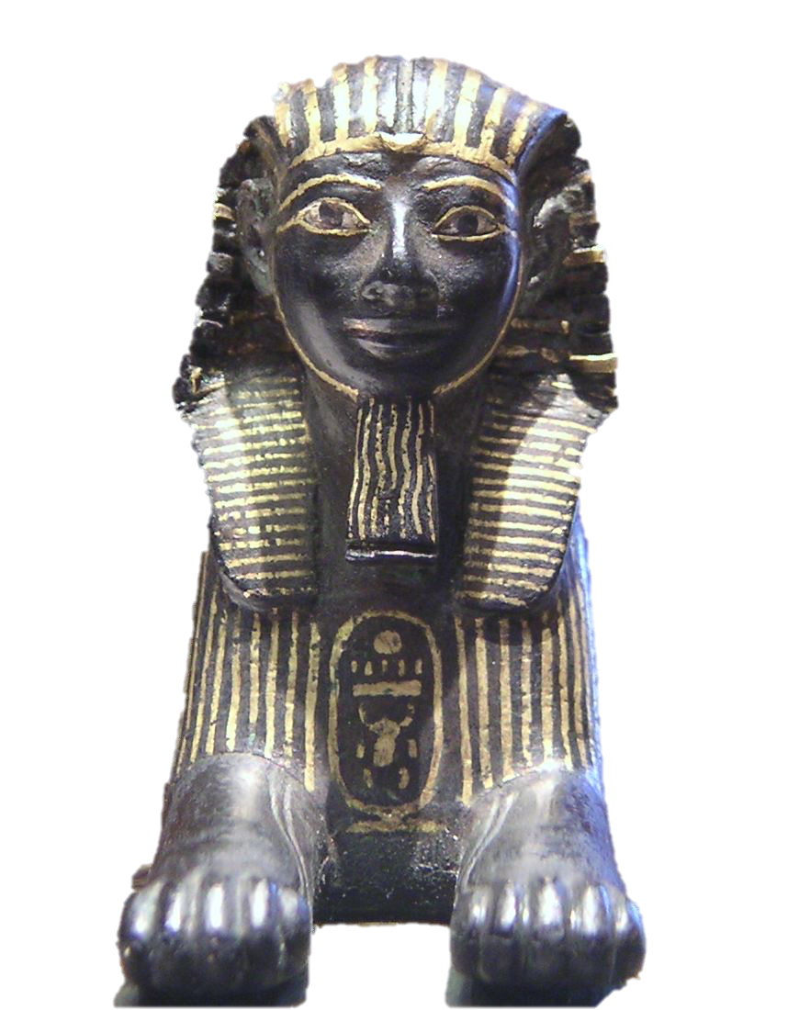
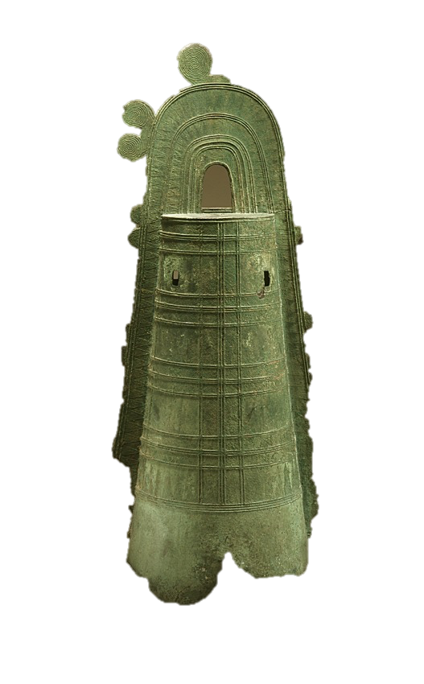

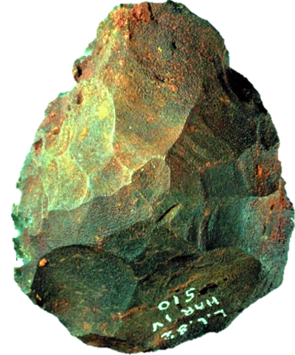
1
材料研发推进人类进步
9000 B.C.
3000 B.C.
1000 B.C.
石器时代
人类利用自然材料
青铜时代
人类掌握冶炼技术
1085 °C
铁器时代
人类提升冶炼技术
1538 °C
材料科学进步带领人类社会进步
谁掌握了新材料技术，谁引领未来
2

Slide 3

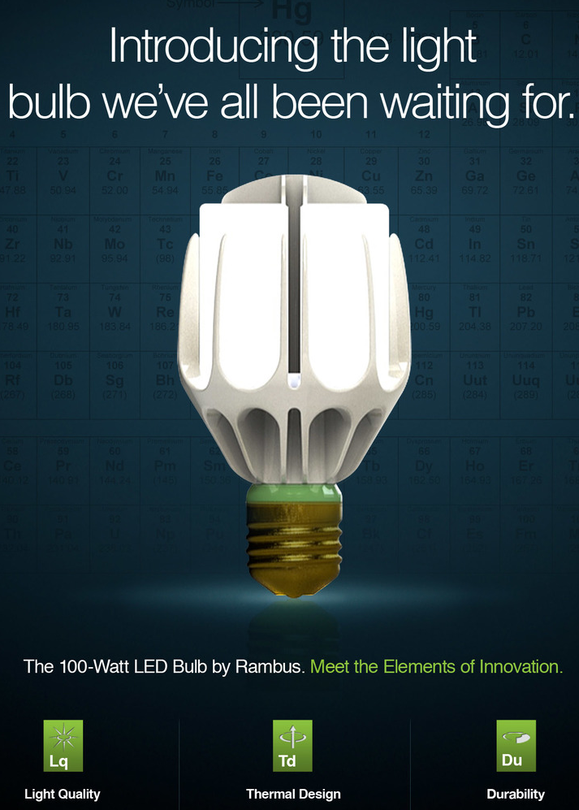

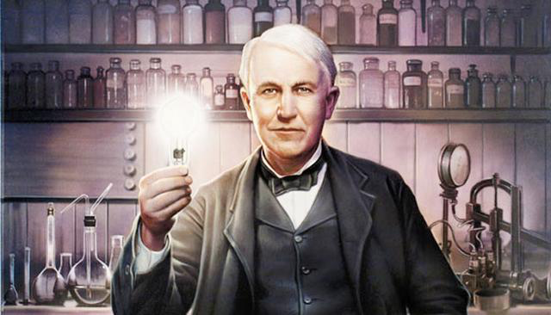
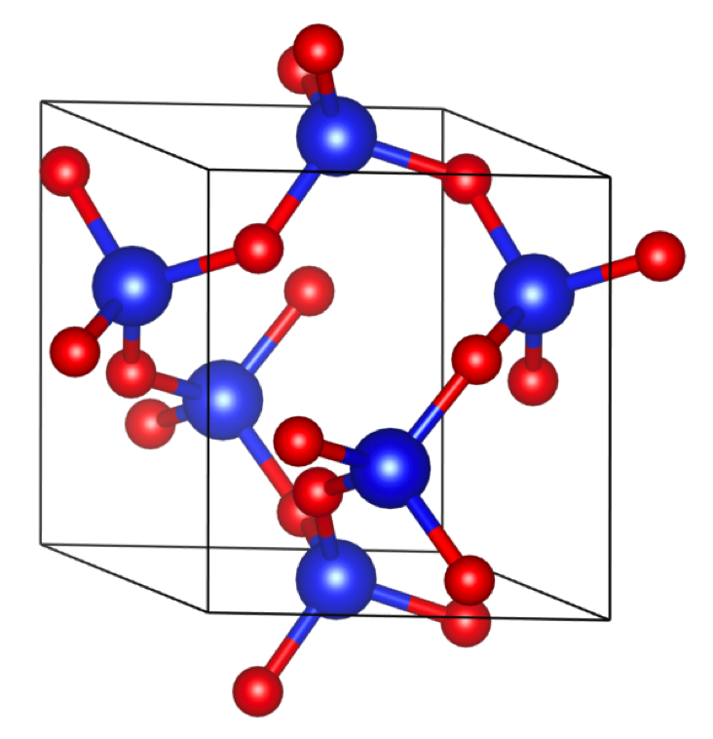
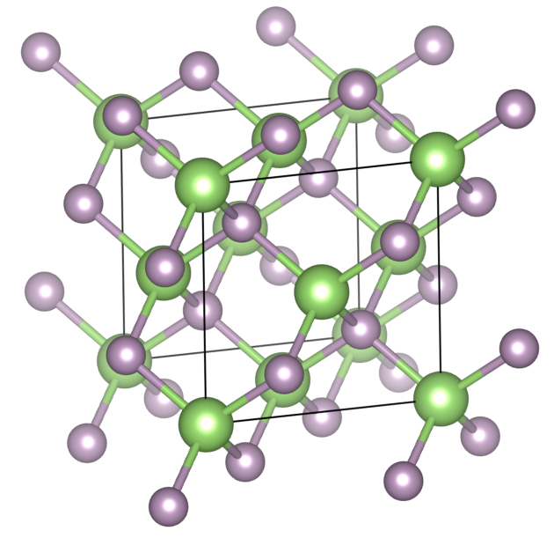
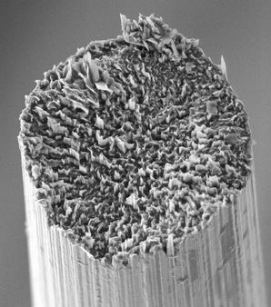
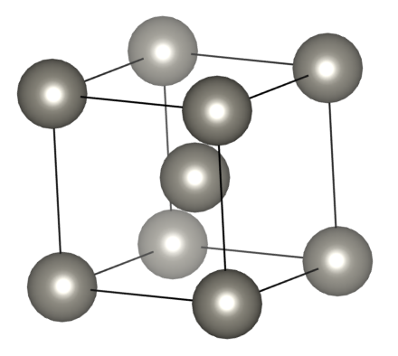
1
事例：发光器件演进（经历120年，材料是核心）
1880
1950
1962
2002
白炽灯（竹炭）
白炽灯（钨）
荧光灯
LED
3

Slide 4
1
传统材料研发模式
invented
Lithium ion
Sony
Teflon
Velcro
S. Whittingham
18 years from creation to commercial manufacture!
Titanium
Diamond-like Thin Films
Polycarbonate
GaAs
1950
1960
1970
1980
1990
2000
Materials Data from: Eagar, T.; King, M. Technology Review (00401692) 1995, 98, 42.
需要花 ~18 年不断改进方可商业化 （非常慢）
4

Slide 5

1
未来也许是这样……
5

Slide 6
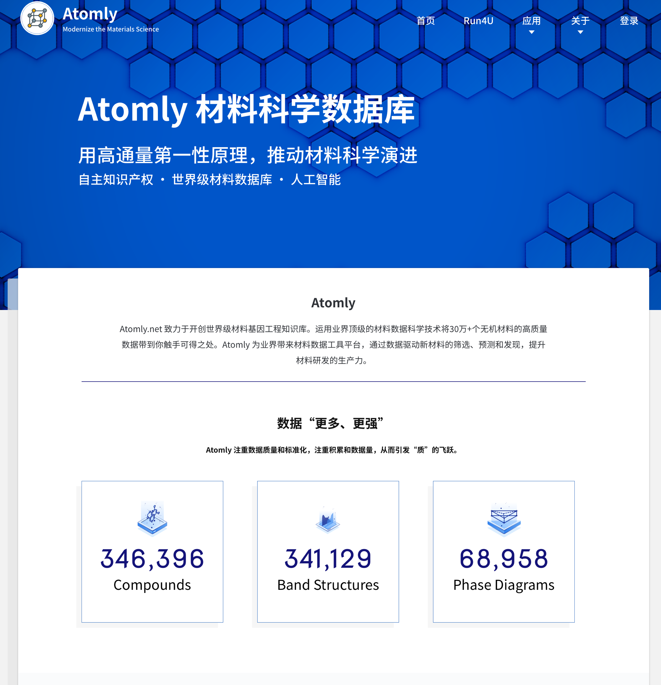
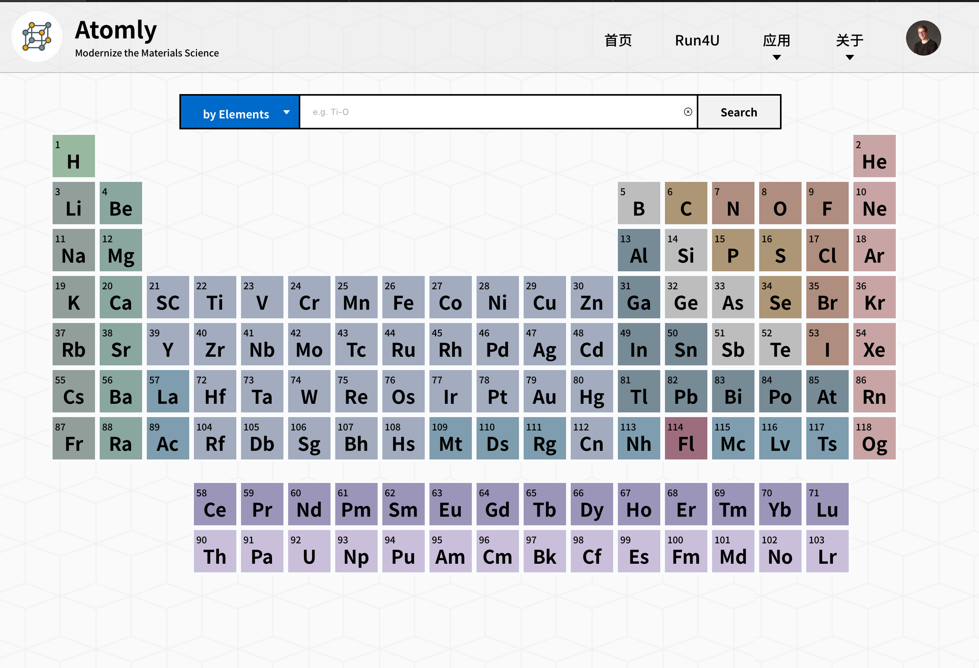
2
Atomly材料科学数据库
https://atomly.net
自主开发、自主计算
我国首个世界级材料计算数据库
数据质量、数量达标世界级数据库
对我国用户全免费开放
34万+无机晶体材料
34万+能带和DOS
快捷搜索&可视化晶体结构
高计算精度及物性推演
  键能、形成能
  热力学稳定性
  XRD
  化学反应能
  磁性
  电子结构信息
  介电常数
  力学张量
用户提交结构计算
新材料不断扩充中
6

Slide 7
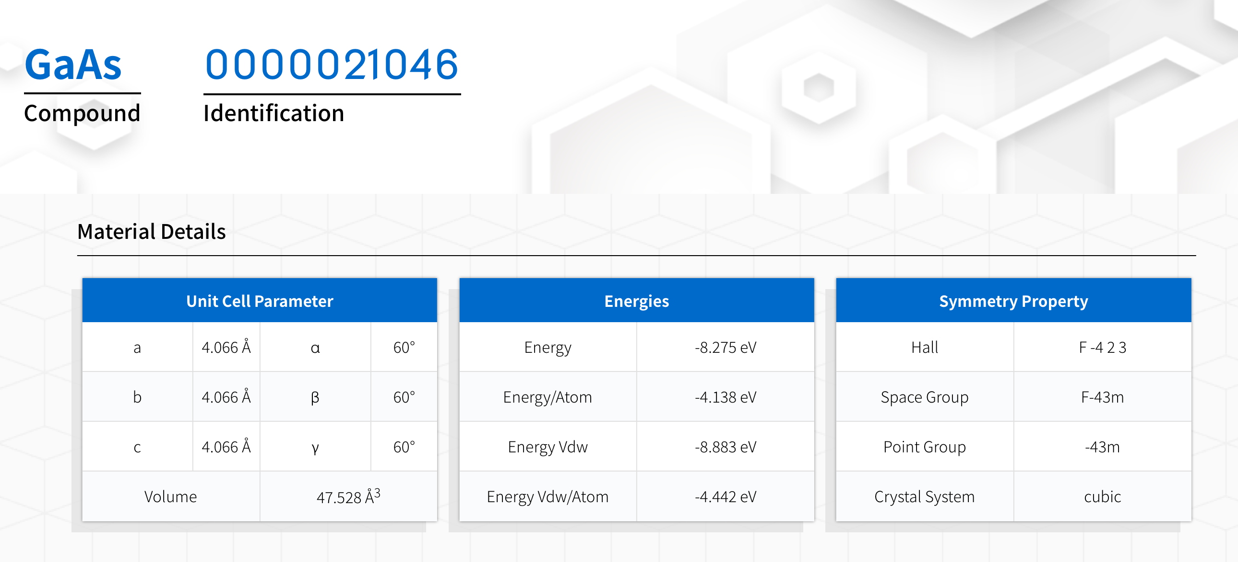
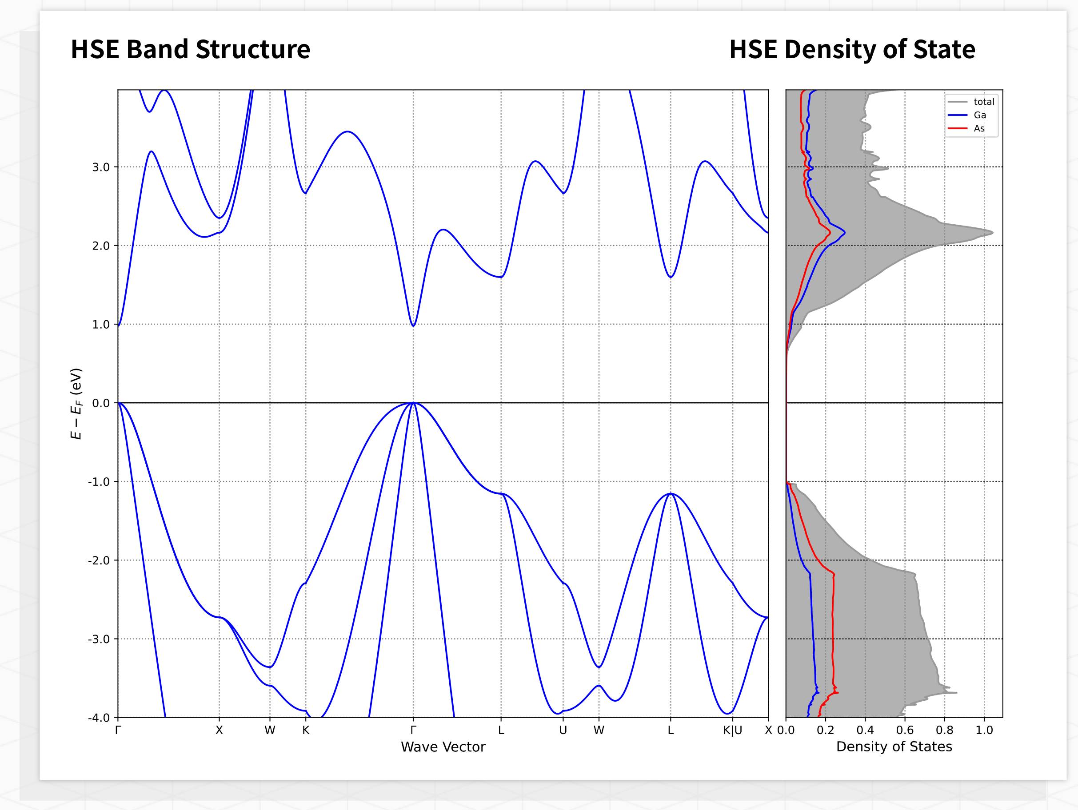
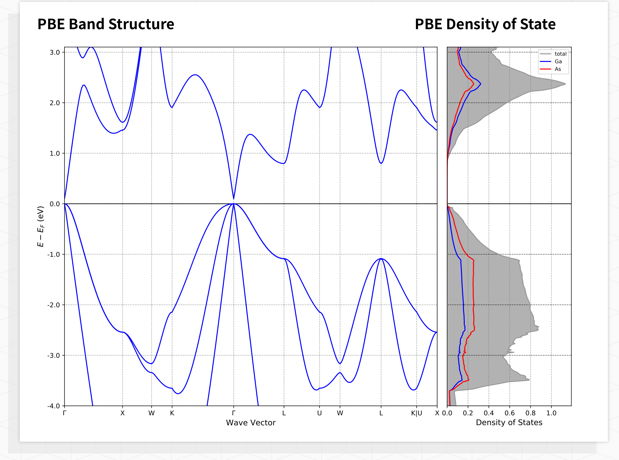
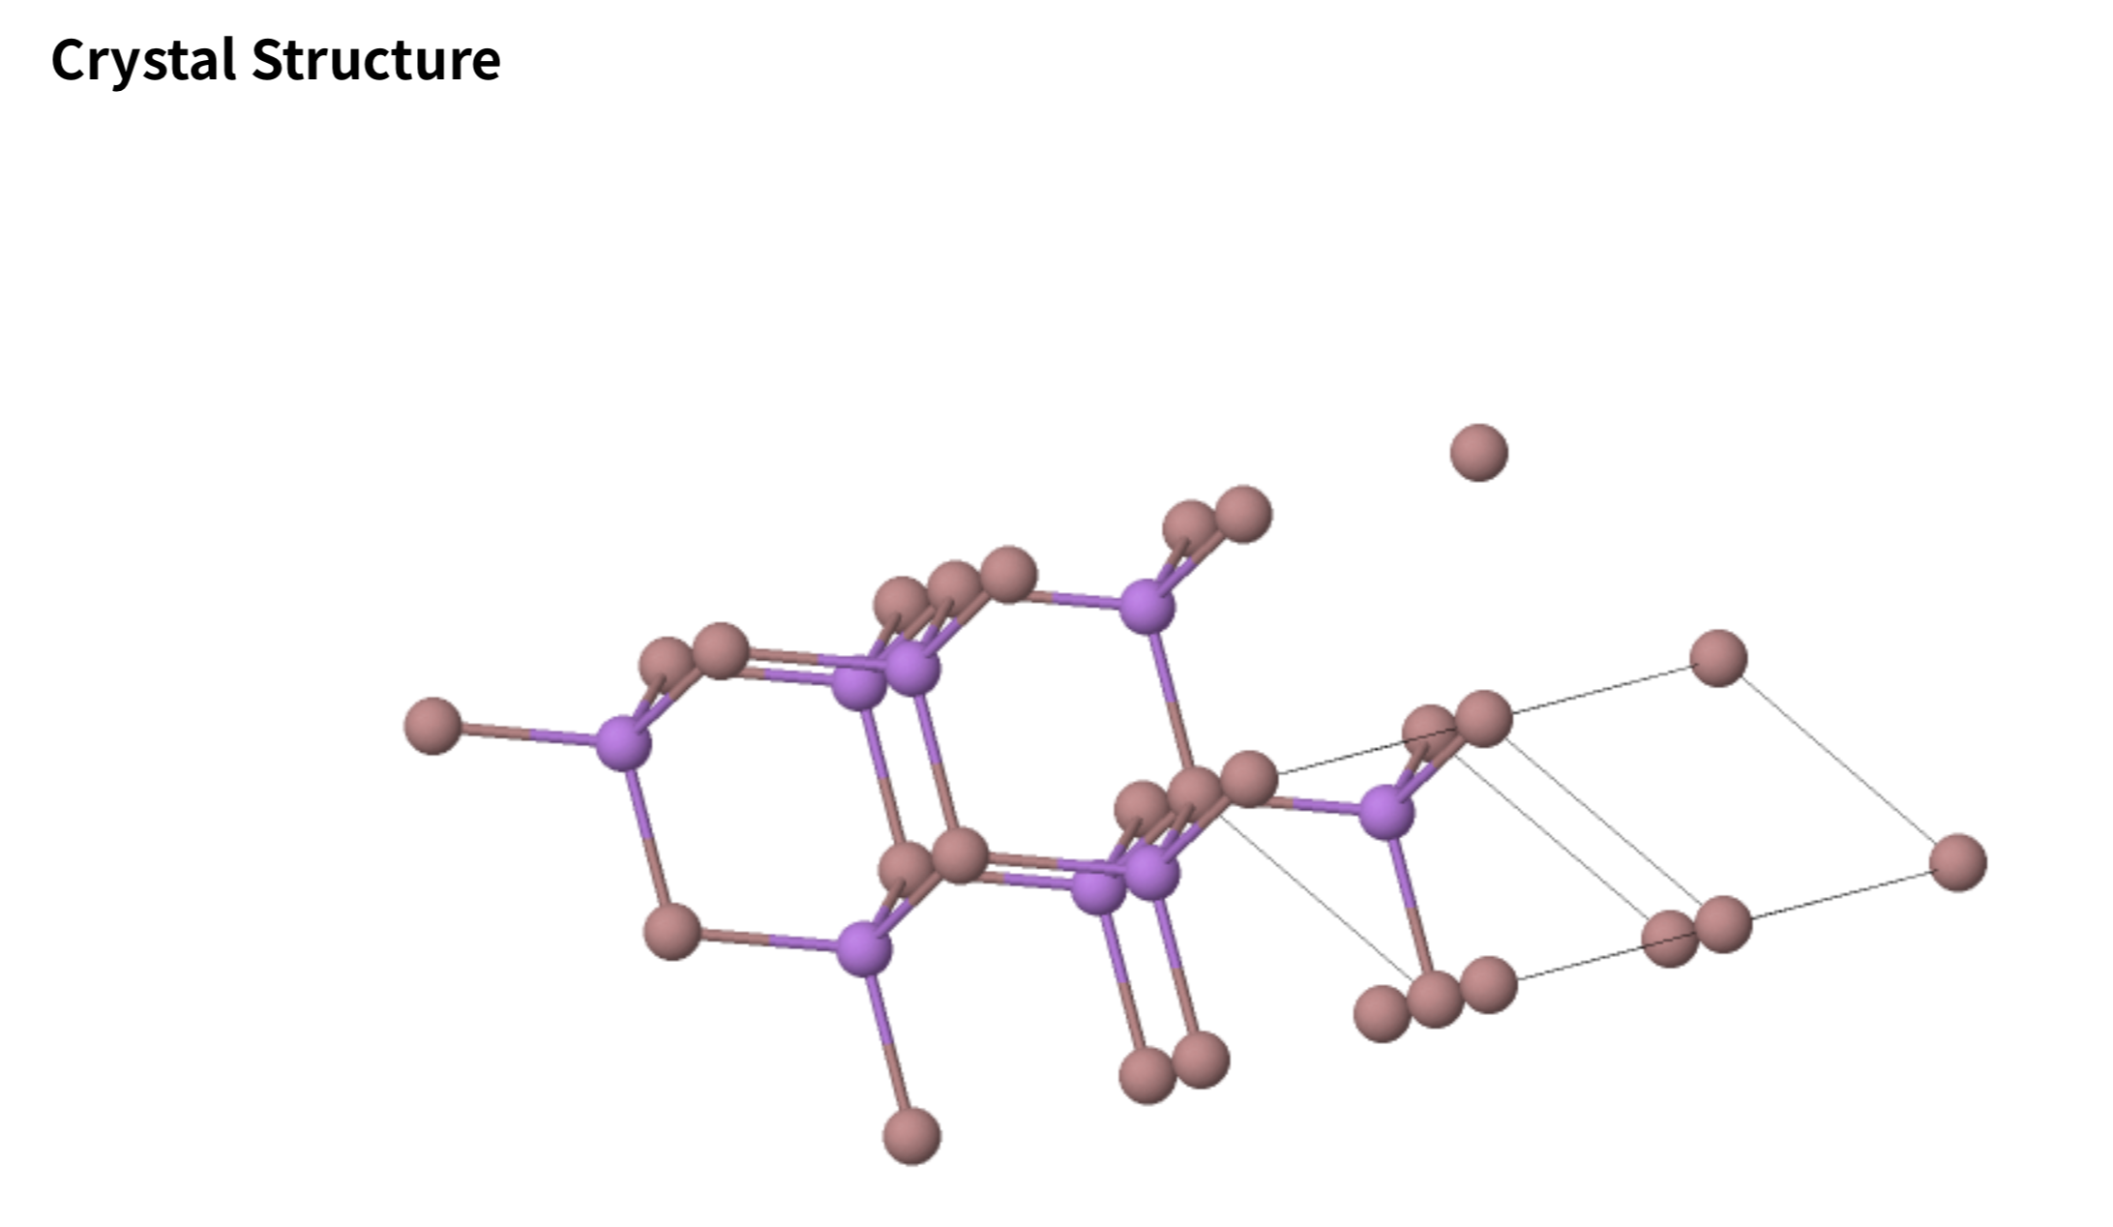
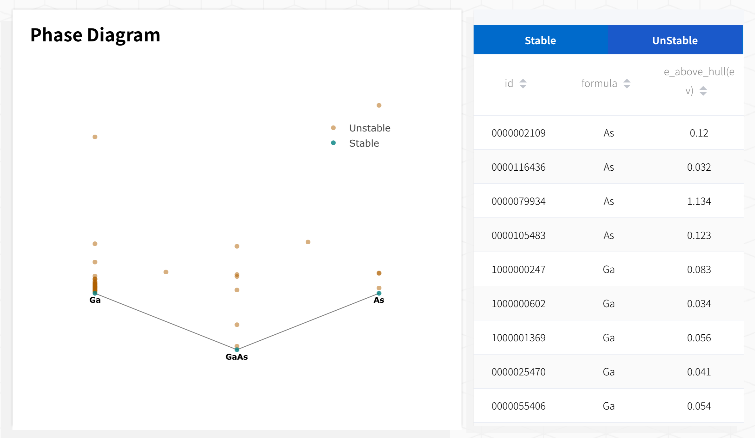
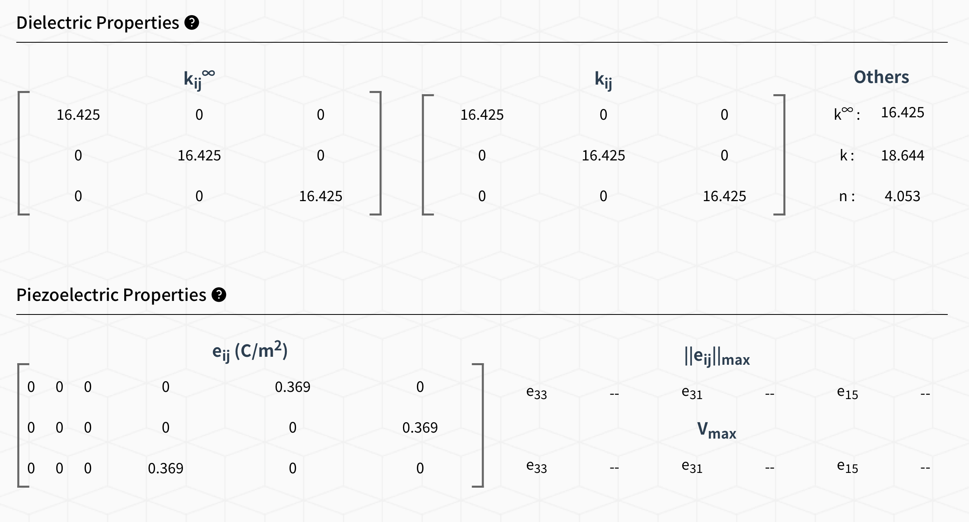
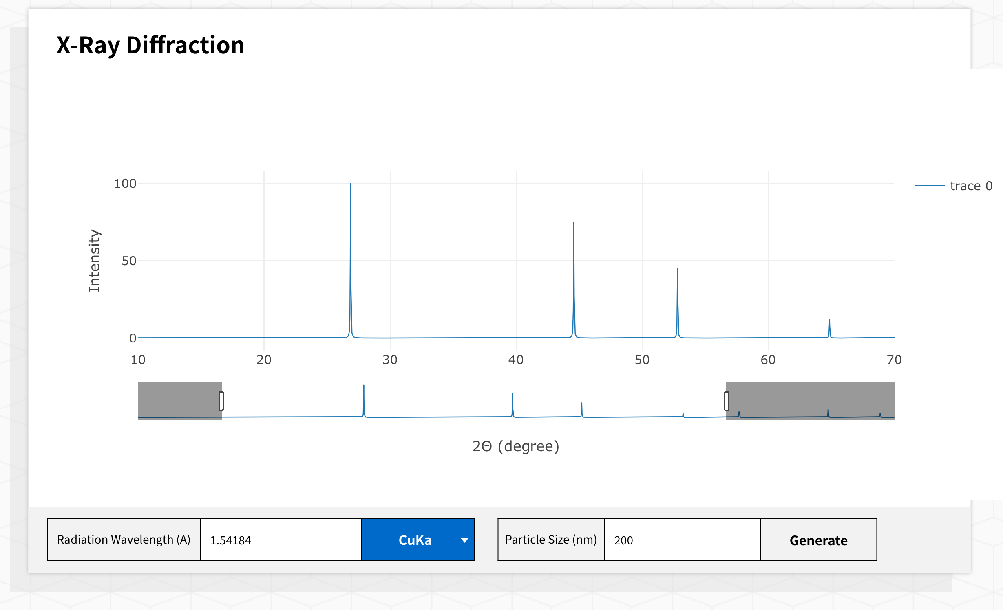
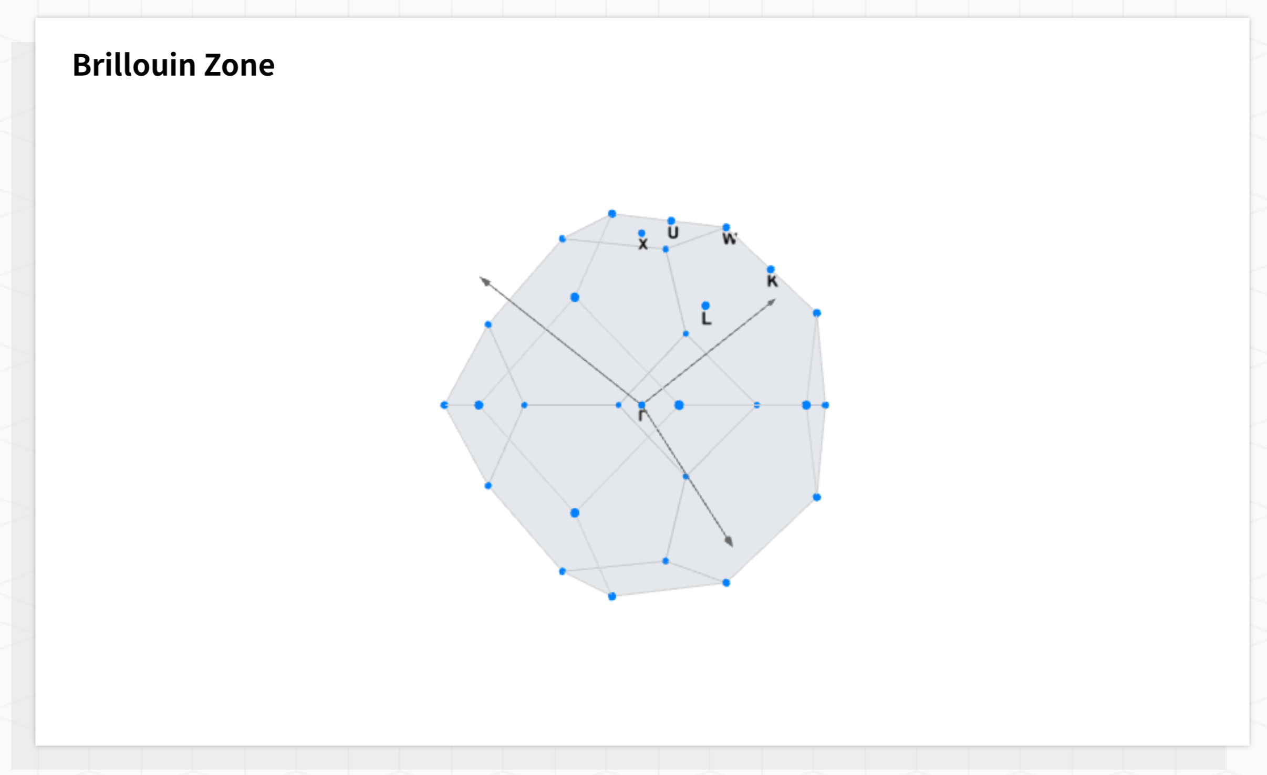
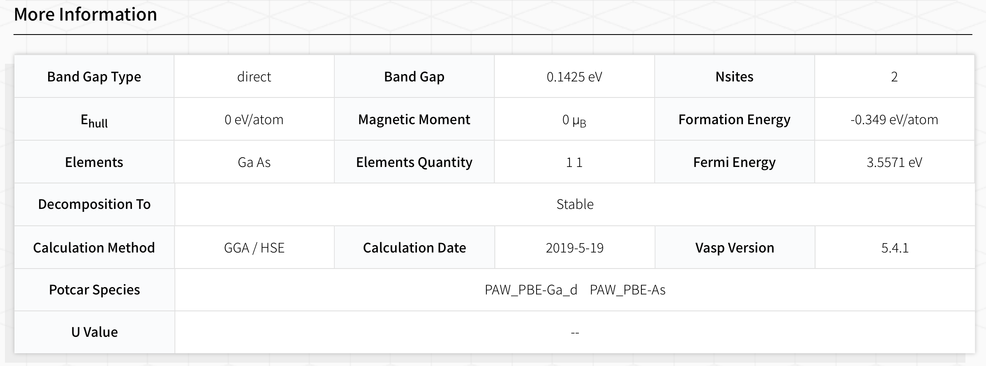
2
Atomly材料科学数据库 （Demo）
https://atomly.net
Basic info
PBE/HSE Bands&DOS
Structure
Thermodynamics
Dielectric / Piezoelectric data
XRD
Reciprocal space
Calculation details
7

Slide 8
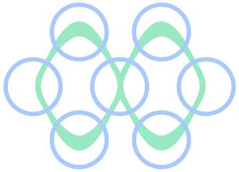




2
世界级材料数据库（计算）
The Materials Project
美国 国家标准局 (2016)
美国 Duke大学 (2012)
美国 劳伦斯国家实验室 (2010)
12万条高质量材料数据
OQMD
美国 西北大学 (2012)
瑞士 NCCR (2015)
德国 Fritz-Haber-Institut (2015)
我国没有世界级材料数据库
Atomly材料科学数据库
https://atomly.net
世界级：世界范围内公认、数据规模化（10+万条目）
8

Slide 9
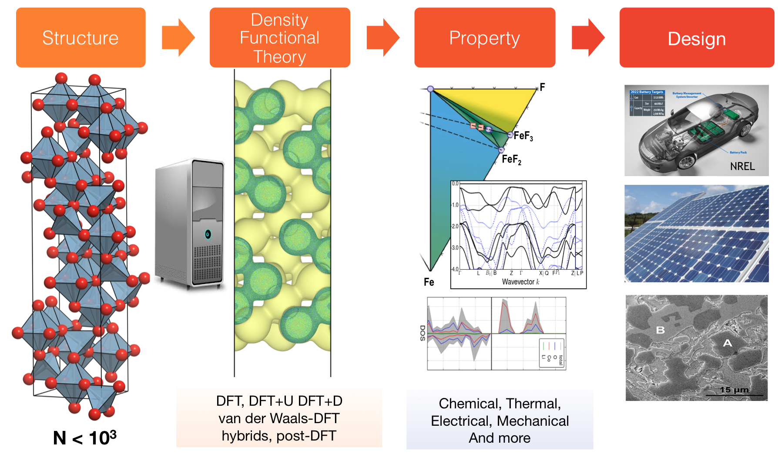
3
DFT计算
原子结构
电子结构
XRD
热力学稳定性
电荷疏运
声子/震动
光吸收
力学性质
表面结构
磁结构
……
9

Slide 10
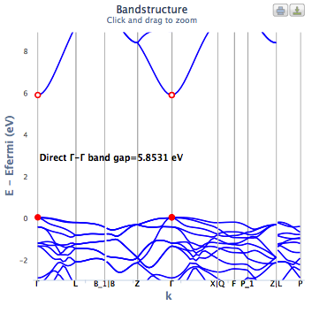
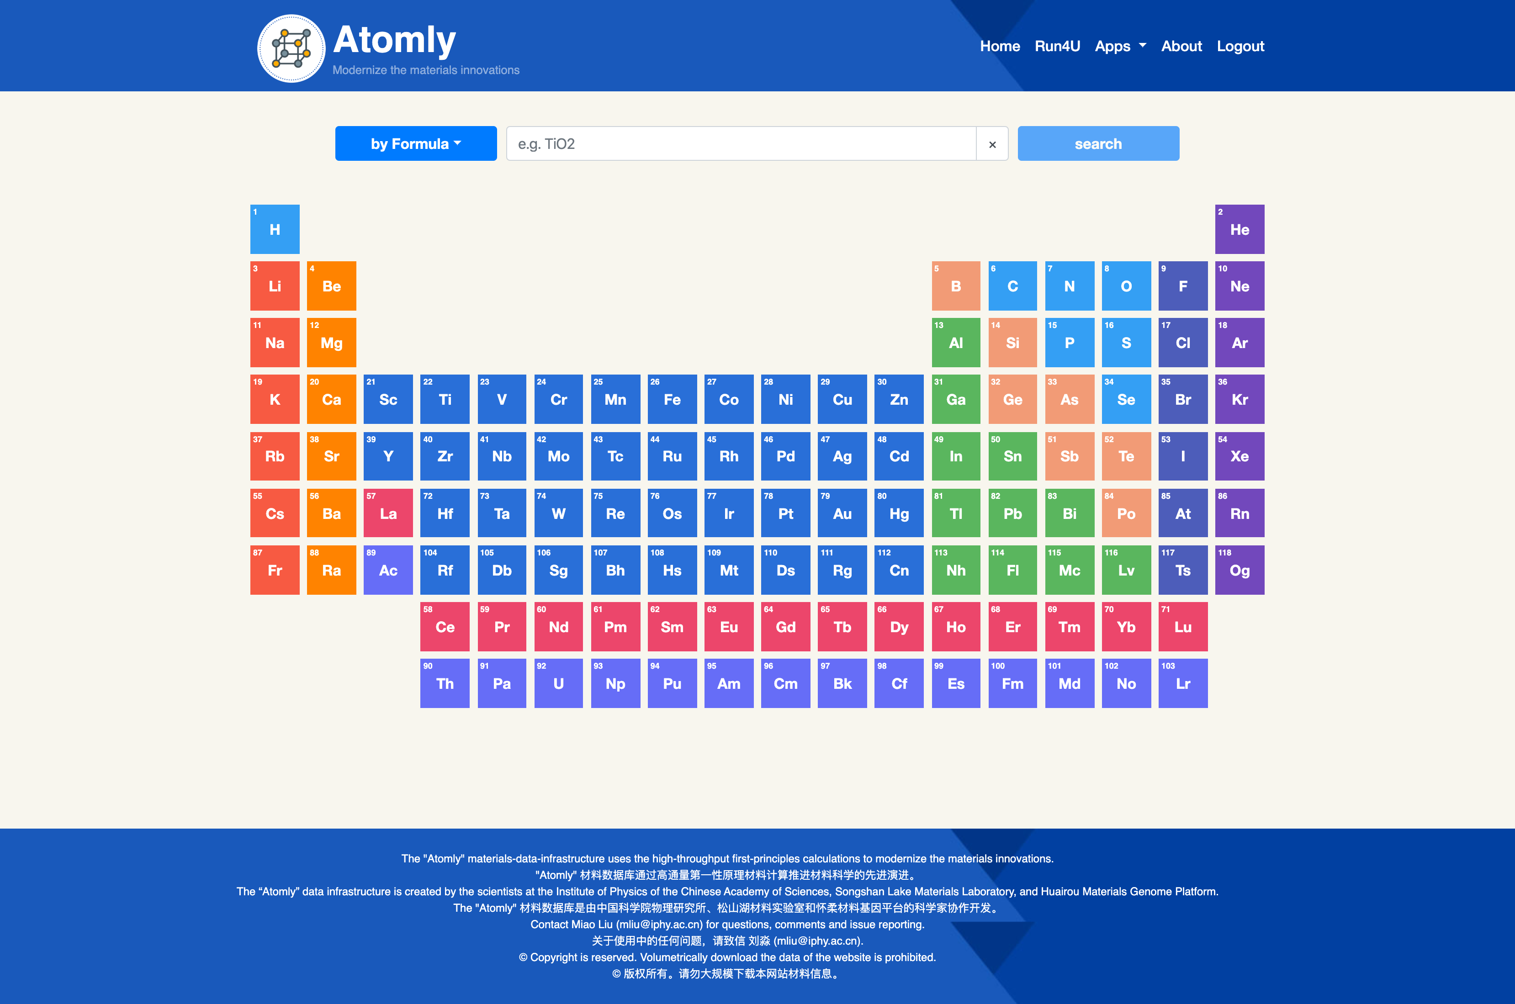

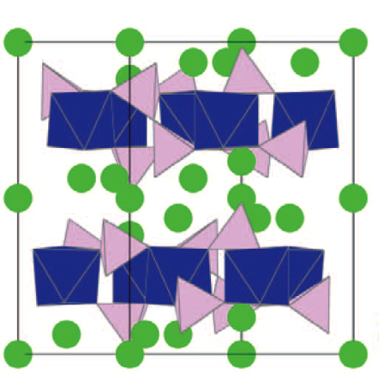

3
DFT高通量计算
Atomic positions
自主知识产权
DFT计算全自动化
流程高度标准化
结果高度标准化
10³级别高通量计算
前瞻性的数据库架构
Materials
Data
Submitted
Materials
Calculation Workflows
Codes to run
(in sequence)
Supercomputers
Supercomputers
10

Slide 11
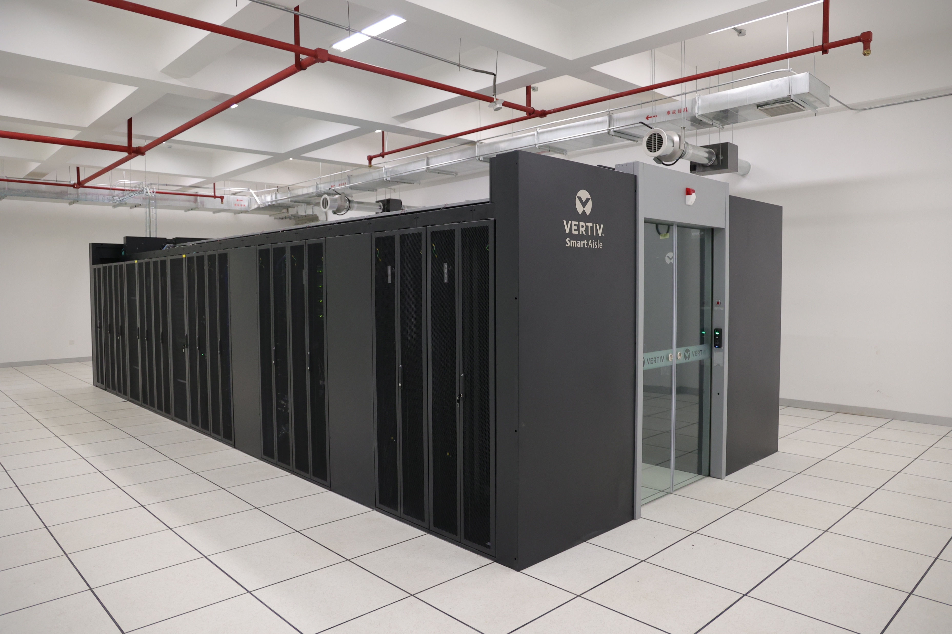
3
Data Center
数据增强型超算
机房面积： 800平
设备投资：2400万
CPU节点： 160
GPU节点： 1
计算核数：8320
分布式存储：0.9PB
本分存储：1.2PB
数据中心：Vmware虚拟化
低延时网络：OPA InfiniBand
数据库服务器：全闪架构
11

Slide 12
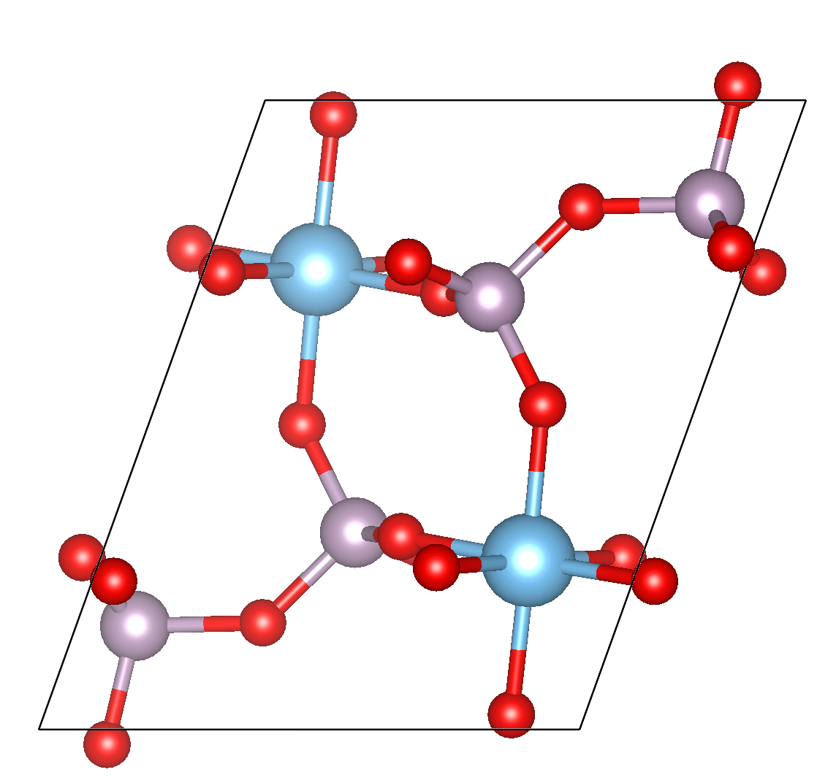
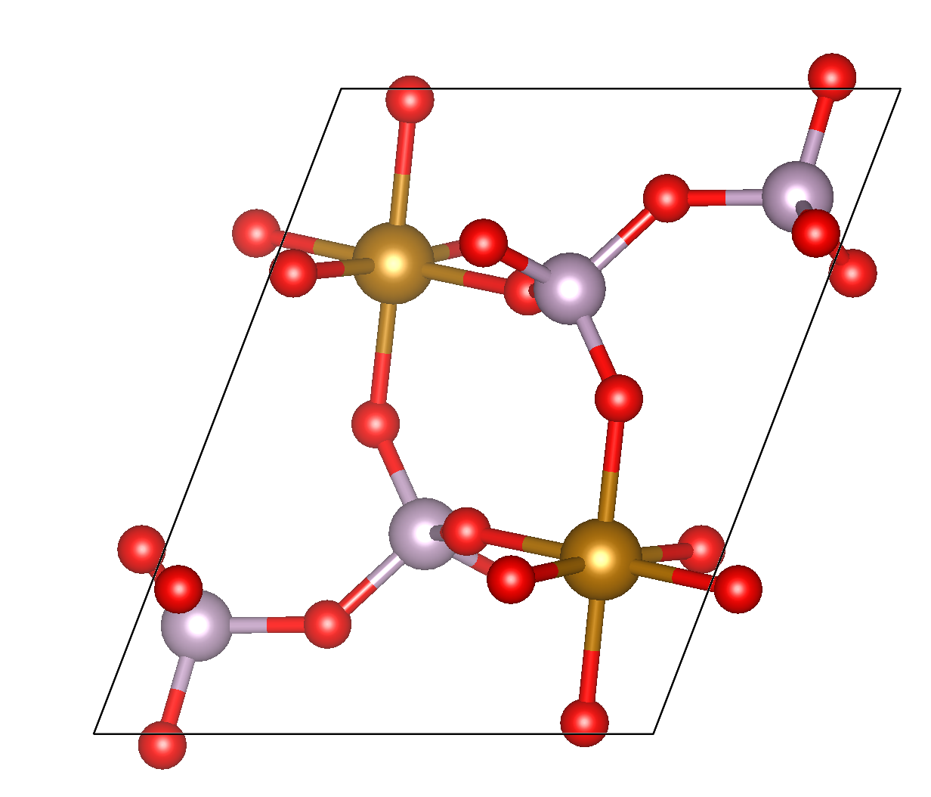
3
计算未知材料（元素替换产生新结构）
FeP₂O₇
ICSD
～60k
40y
MP
～146k
10y
Atomly
～346k
4y
元素替换
TiP₂O₇
12

Slide 13
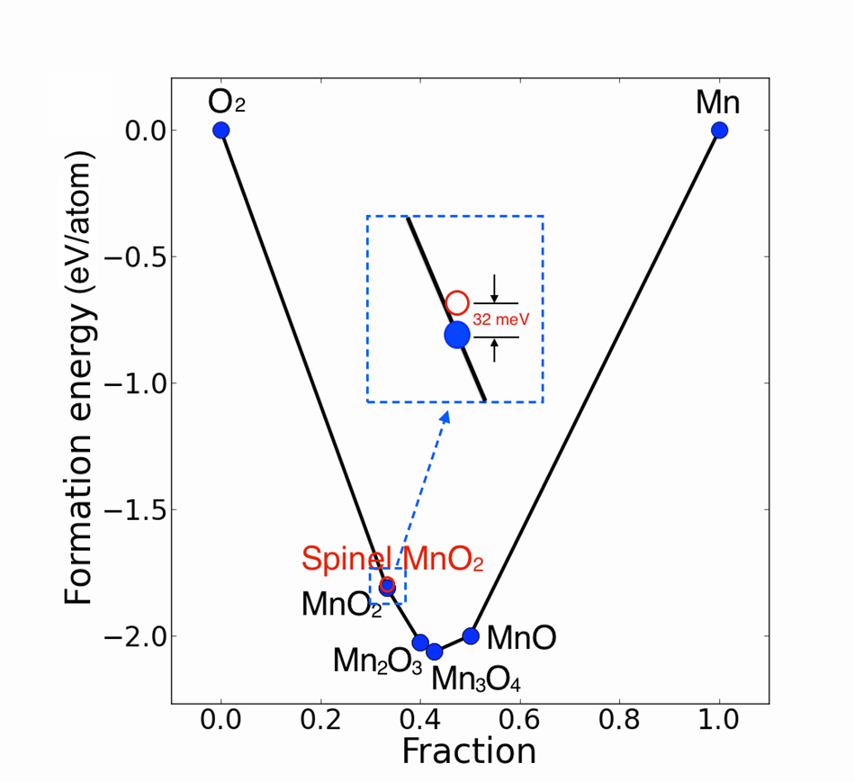
3
探索未知相空间（热力学稳定相）
A
B
0
Energy
Above
Hull
Energy
Hull
形成能（eV）
∆E
A₂B
AB₃
A
A_{x}B_{1-x}
B
在50k新材料中
E^hull < 100meV /atom: 30540 compounds
E^hull < 50meV /atom: 16511 compounds
E^hull < 10meV/atom : 6940 compounds
存在有大量未知稳定相
13

Slide 14
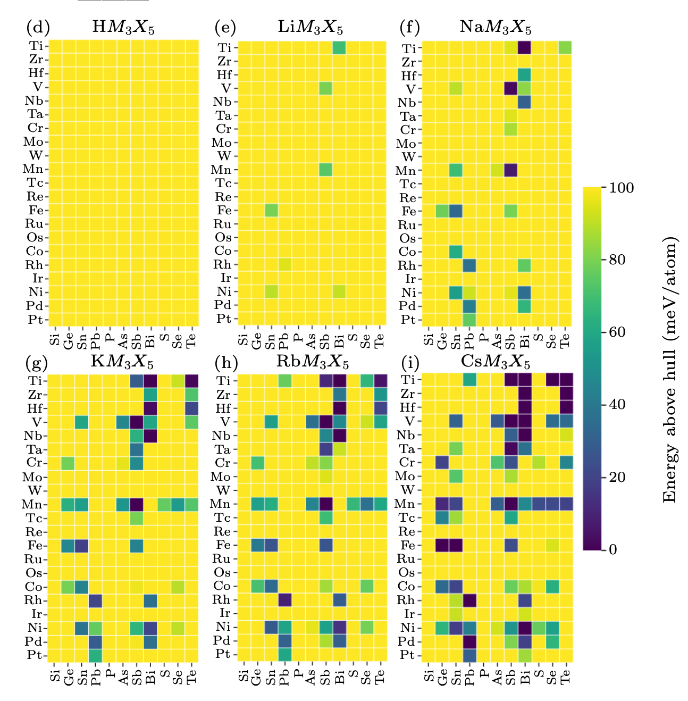
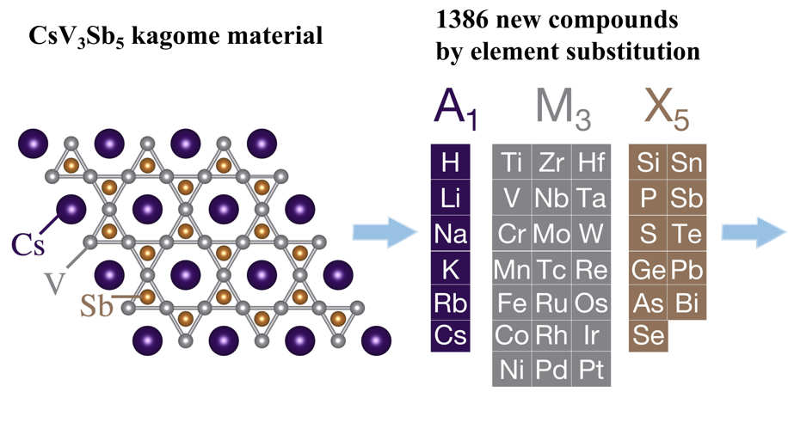
4
拓扑材料发现
Accelerating the materials discovery
Expend the compound space from 3 to 28 possible phases
Chin. Phys. Lett. 39, 047402 (2022) Express letters
14

Slide 15
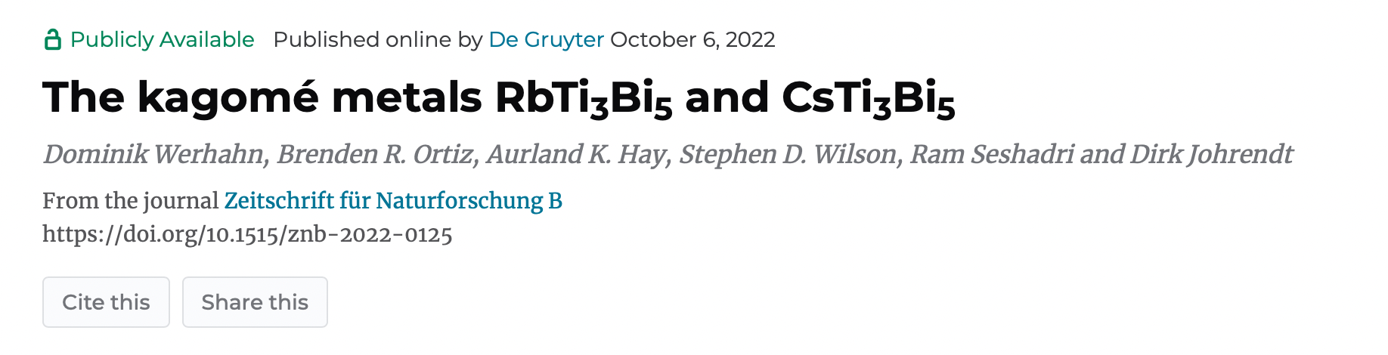
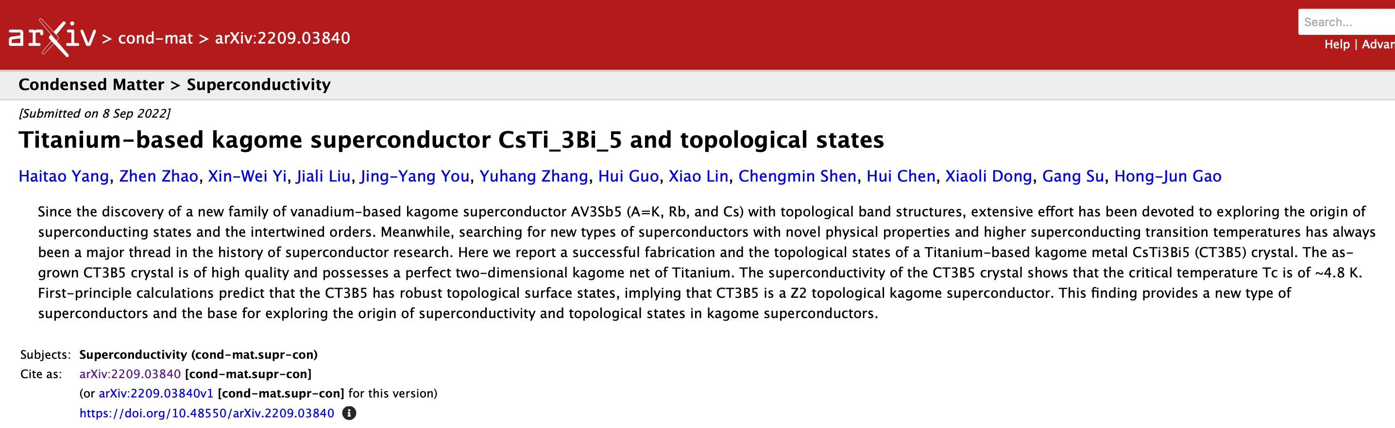
4
实验验证
15

Slide 16
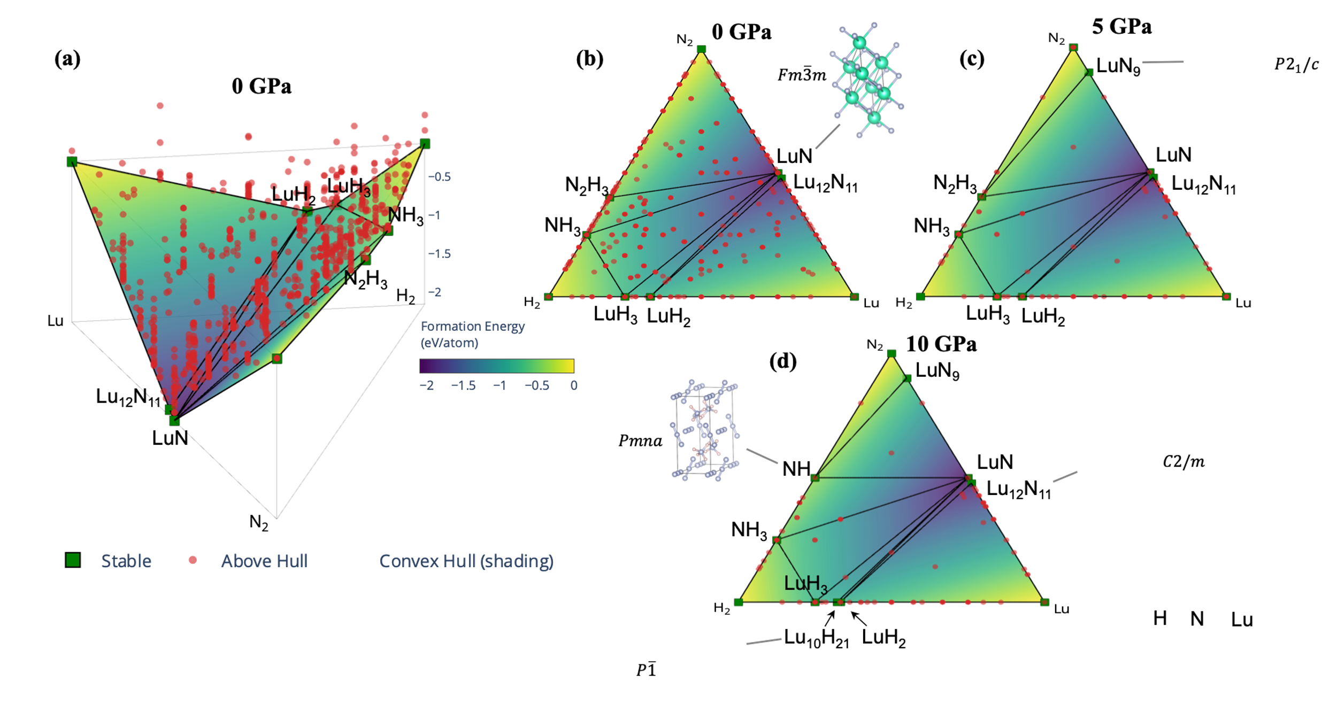
4
Lu-H-N相图
Chinese Phys. Lett. 40 057401 (2023)
16

Slide 17
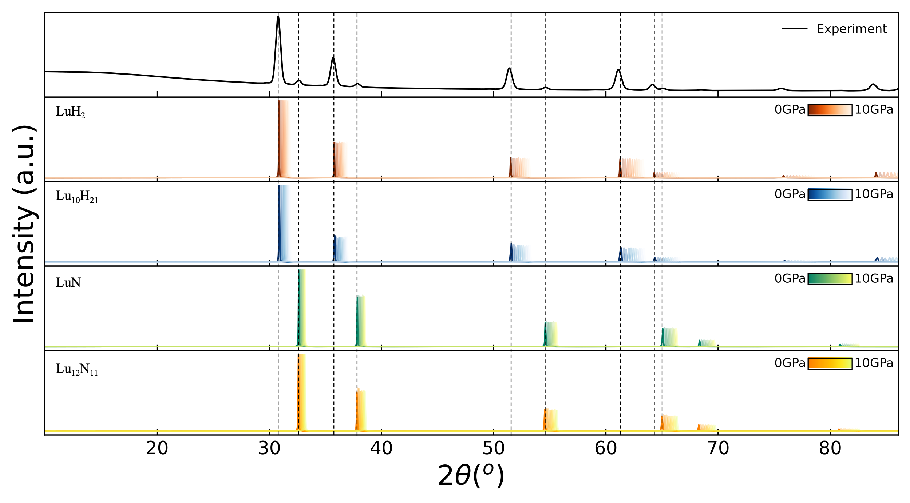
4
Lu-H-N相图
Chinese Phys. Lett. 40 057401 (2023)
17

Slide 18
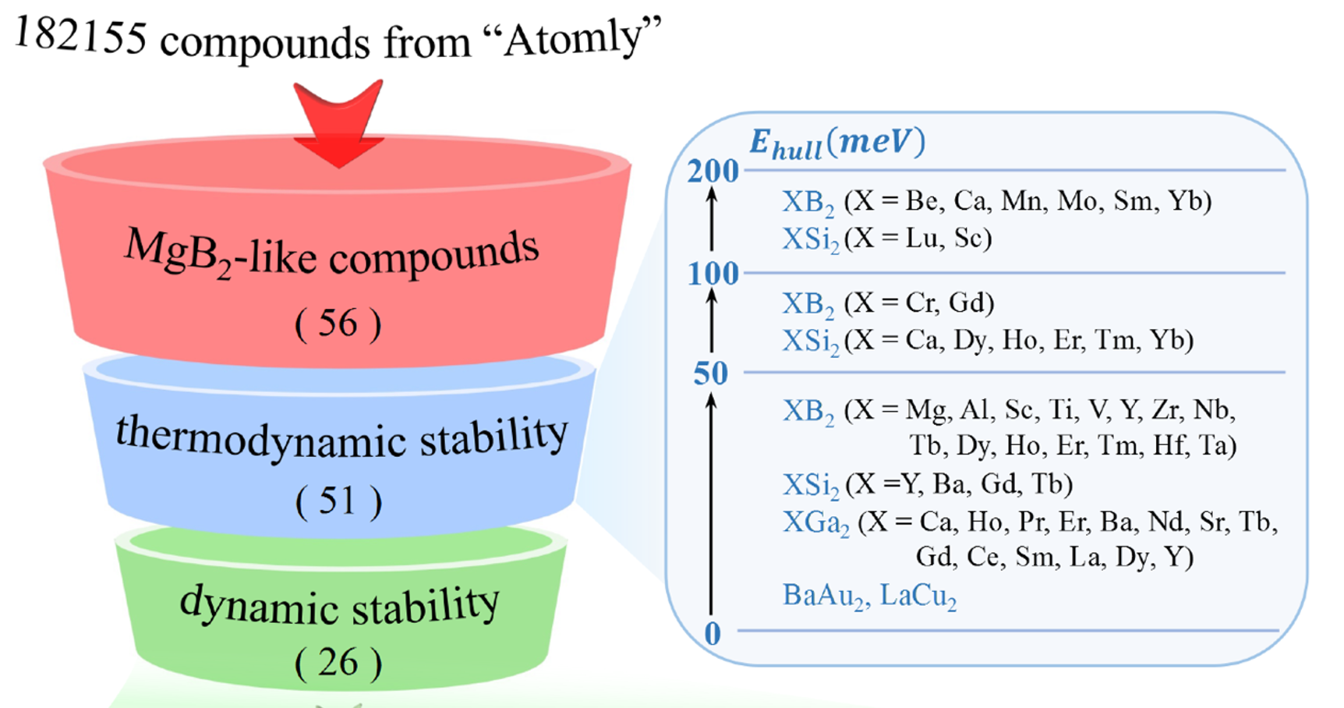
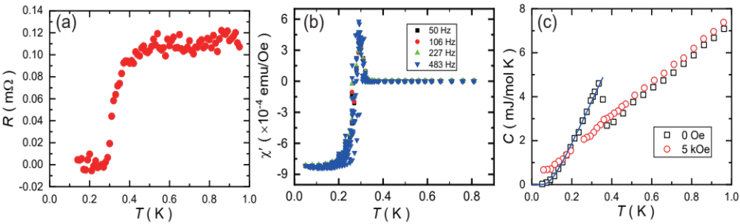
5
超导材料搜索
MgB₂-like superconductors
BaGa₂
End-to-end screening the targeted compound in a once and for all fashion
Phys. Rev. B 105, 214517 (2022)
18

Slide 19
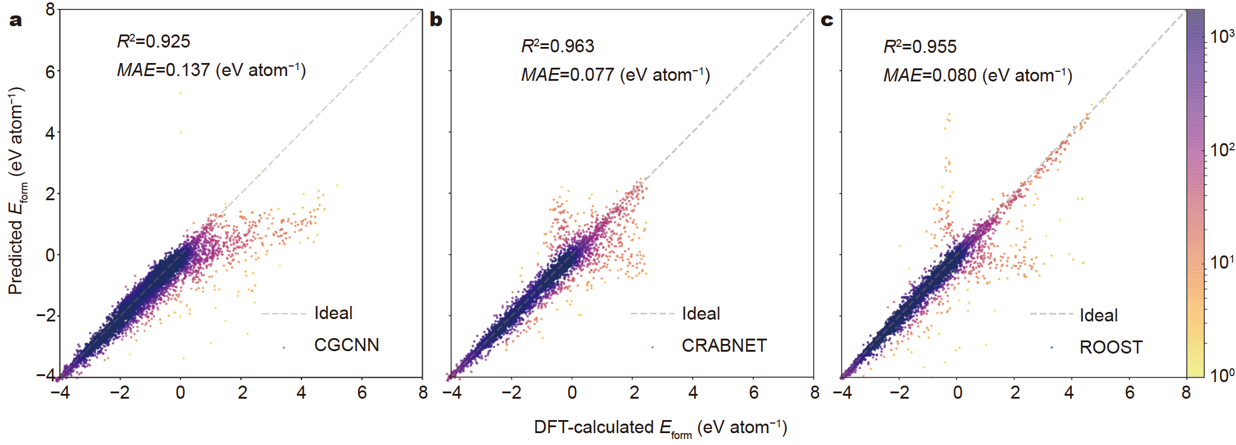
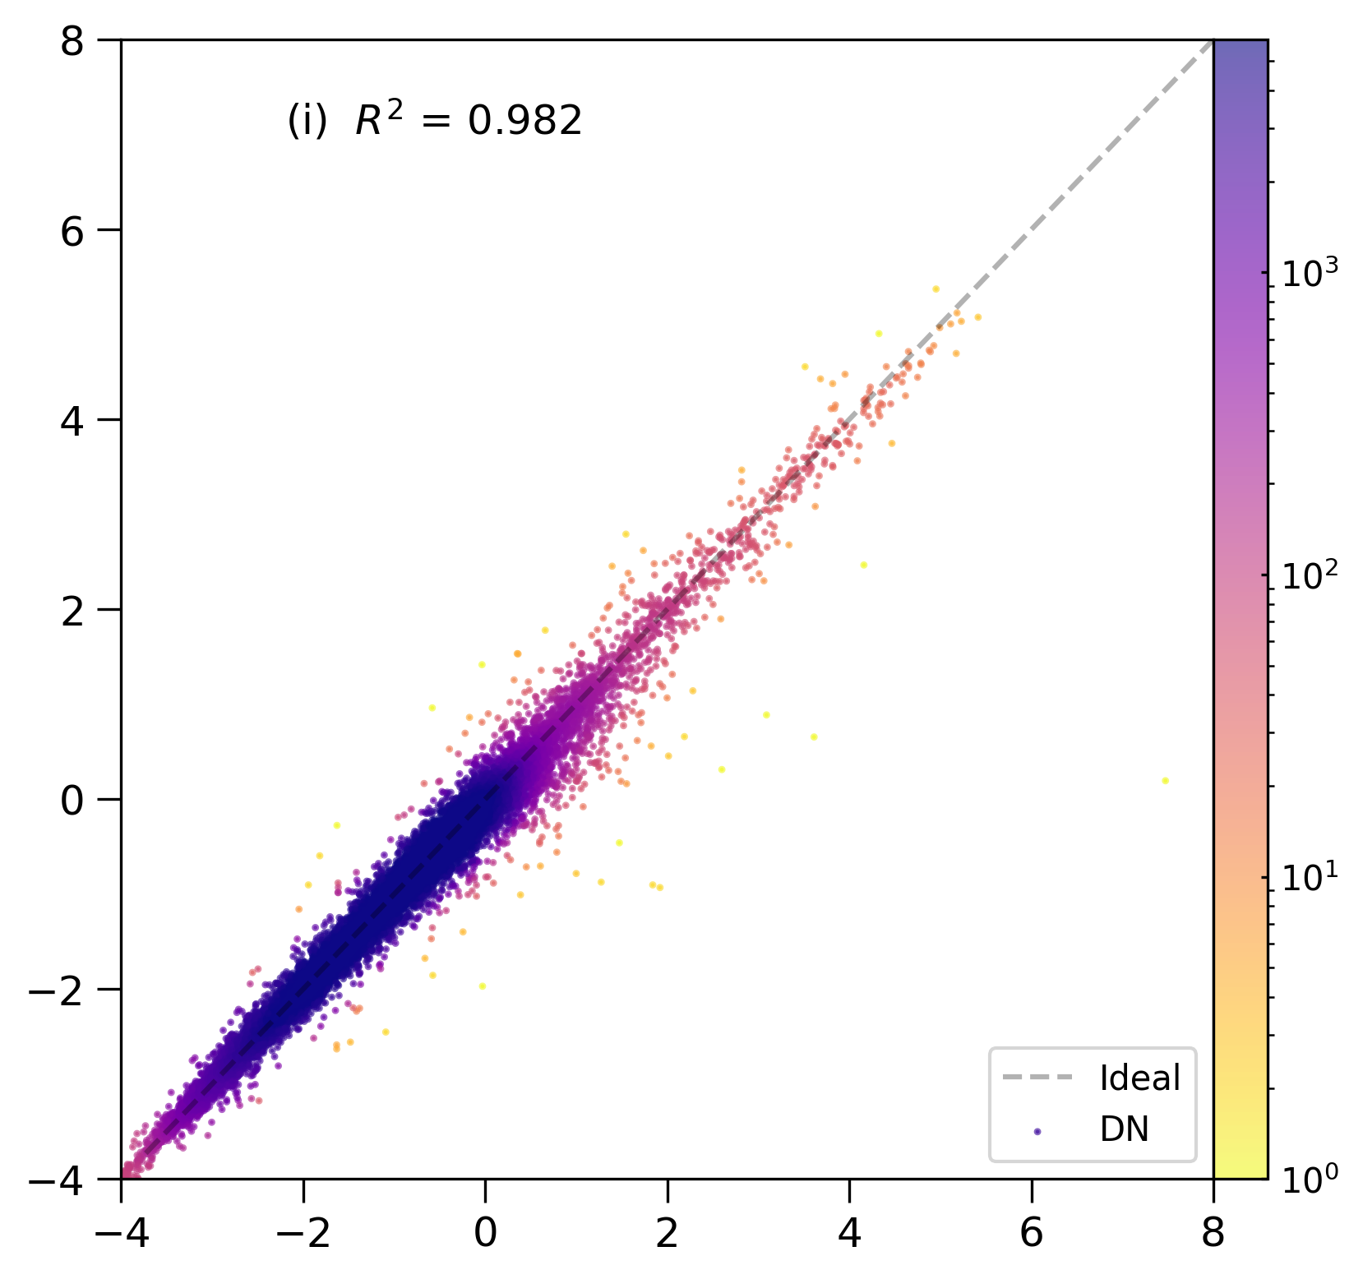
6
人工智能模型，good, bad and ugly
MAE = 0.072eV/atom
CGCNN
ROOST
Our model
E_{form}（eV atom⁻¹）
E_{form}（eV atom⁻¹）
 | CGCNN | ROOST
文献 | 0.039eV/atom | 0.024eV/atom
实际 | 0.137eV/atom | 0.080eV/atom
A universal model for accurately predicting the formation energy of inorganic compounds
Science China Materials (2022) 10.1007/s40843-022-2134-3
19

Slide 20
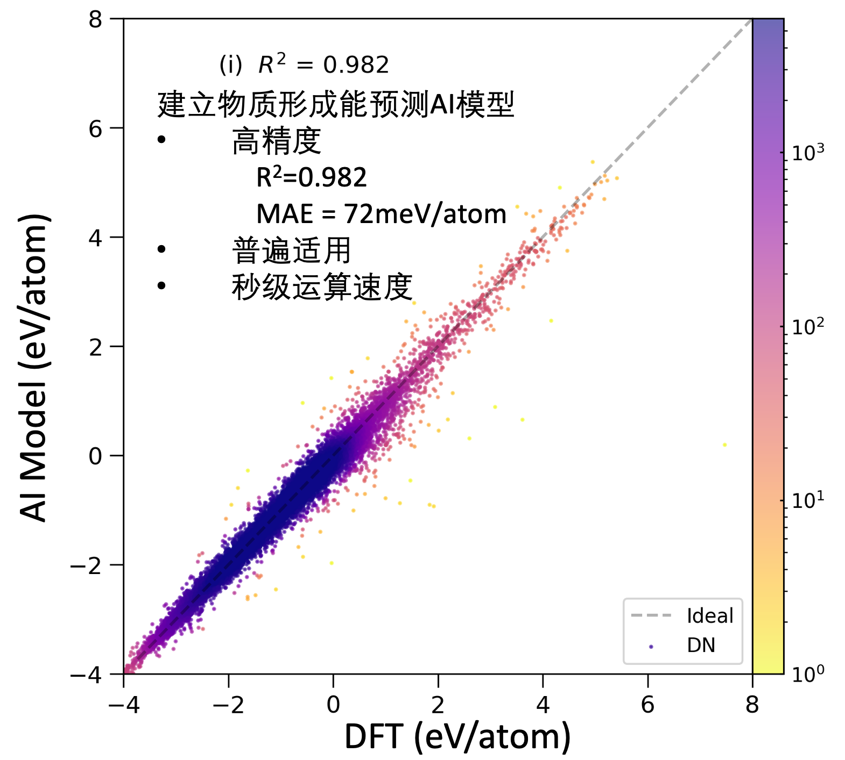
6
人工智能模型预测结合能
建立物质形成能预测AI模型
高精度
R²=0.982
MAE = 72meV/atom
普遍适用
秒级运算速度
A universal model for accurately predicting the formation energy of inorganic compounds
Science China Materials (2022) 10.1007/s40843-022-2134-3
20

Slide 21
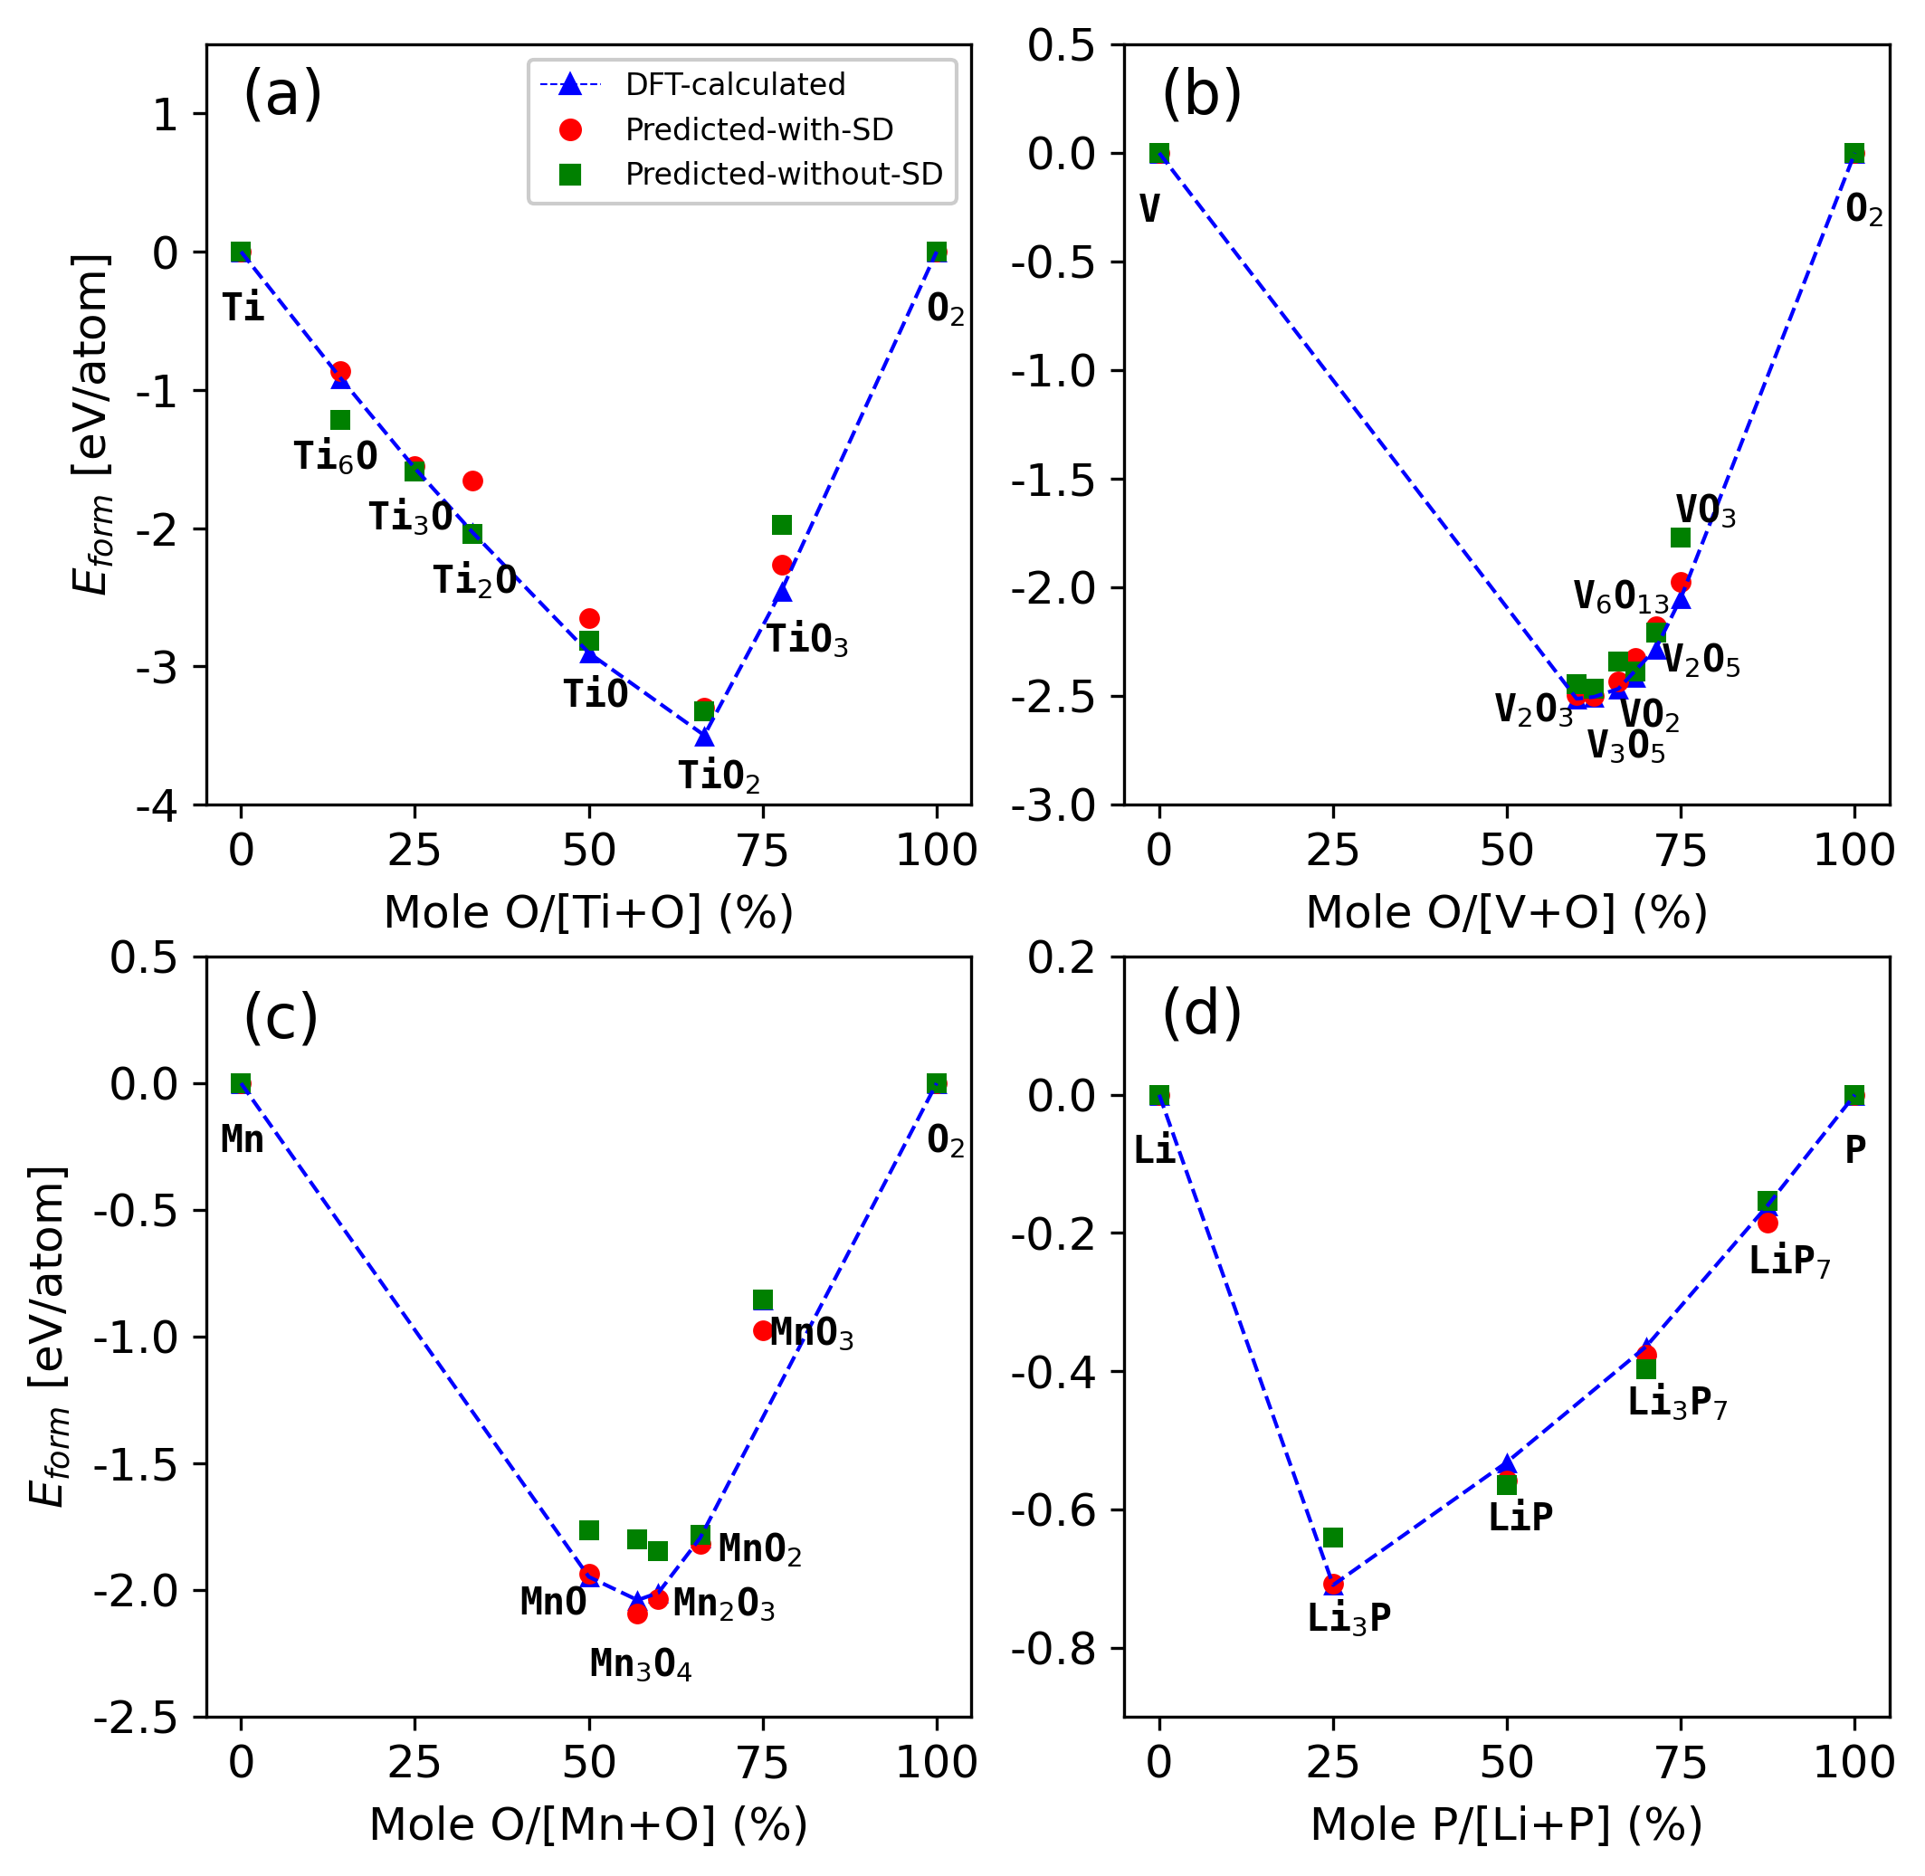
6
人工智能模型预测结合能
秒级预测材料的热力学稳定性
Ti-O/V-O/Mn-O/Li-P 体系
精度高
可用于快速探索未知材料体系
Science China Materials (2022) 10.1007/s40843-022-2134-3
21

Slide 22
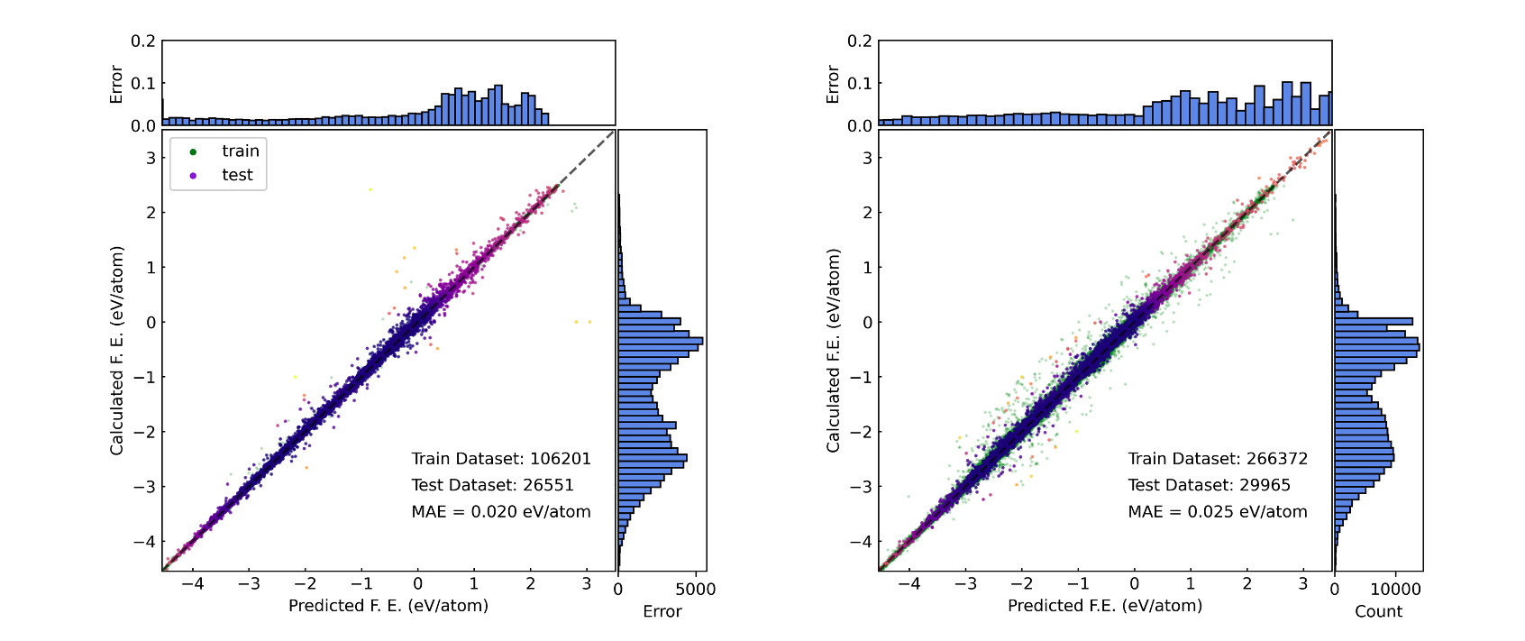
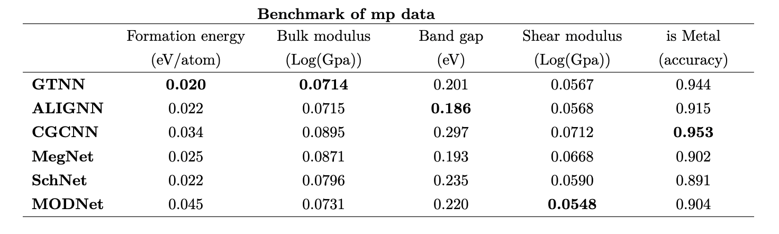
6
更好的模型
MP数据
Atomly数据
尚未发表
现有模型精度
超越世界第一
学习效率提升
22

Slide 23
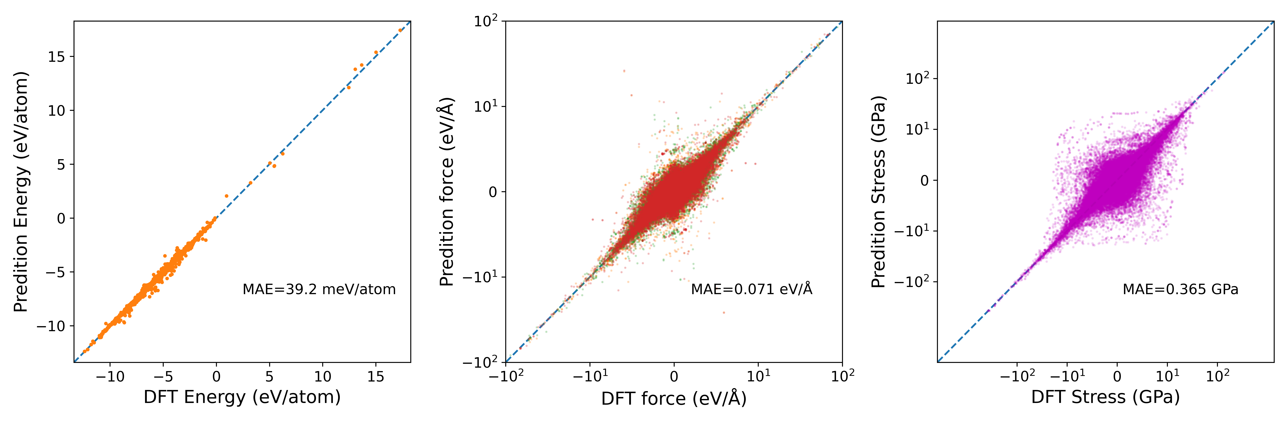
7
Pretrained transformer as universal force field
Pretrain on ~230 million data
23

Slide 24
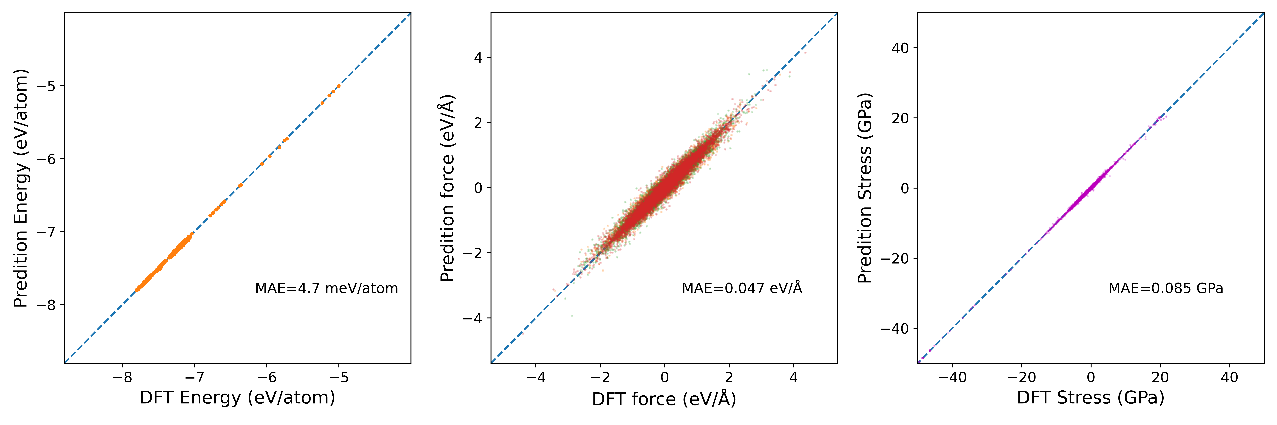
7
Finetuned model for individual system
Pretrain && finetune
Finetune on ~8000 Titanium dataset
24

Slide 25
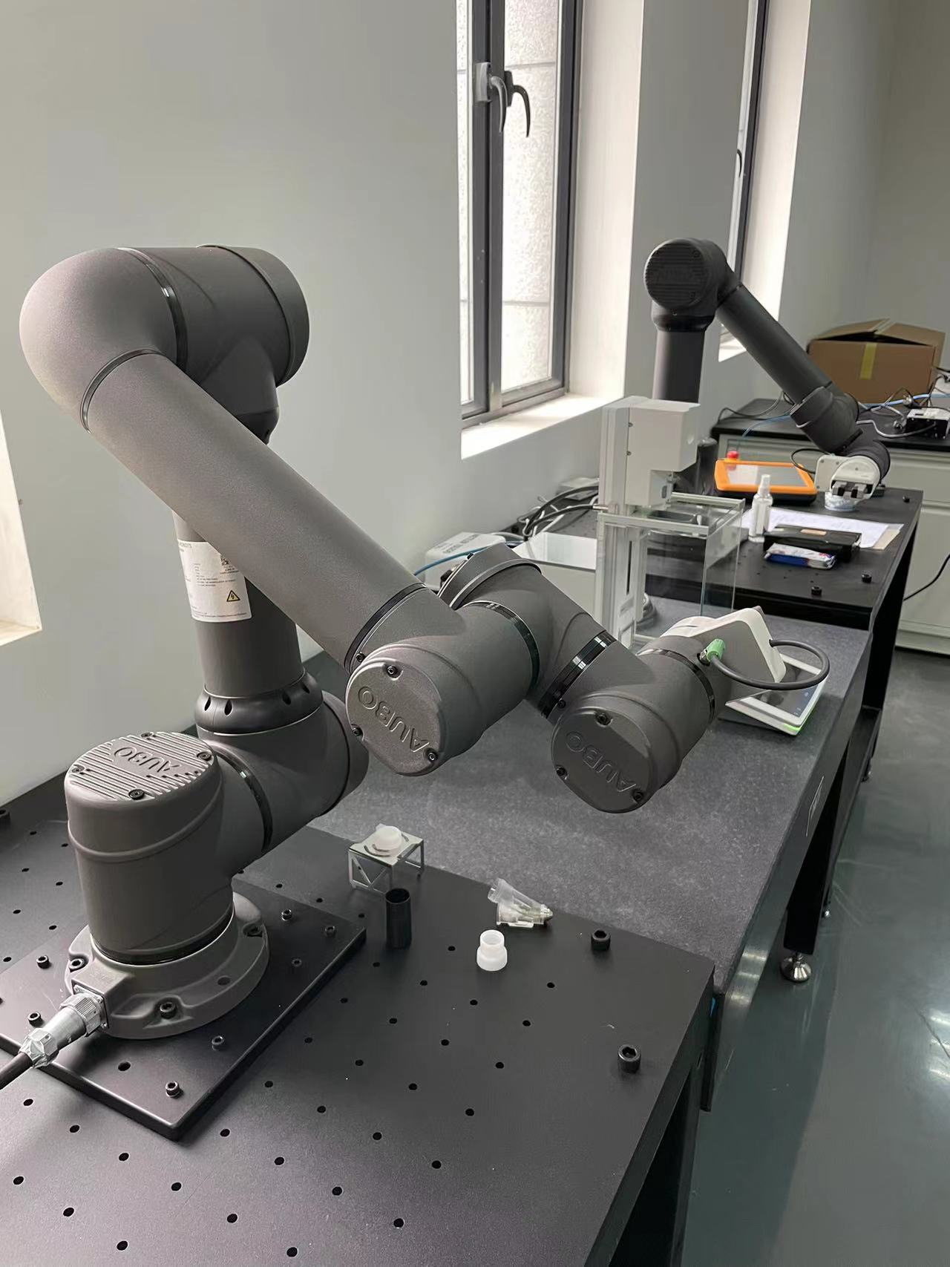
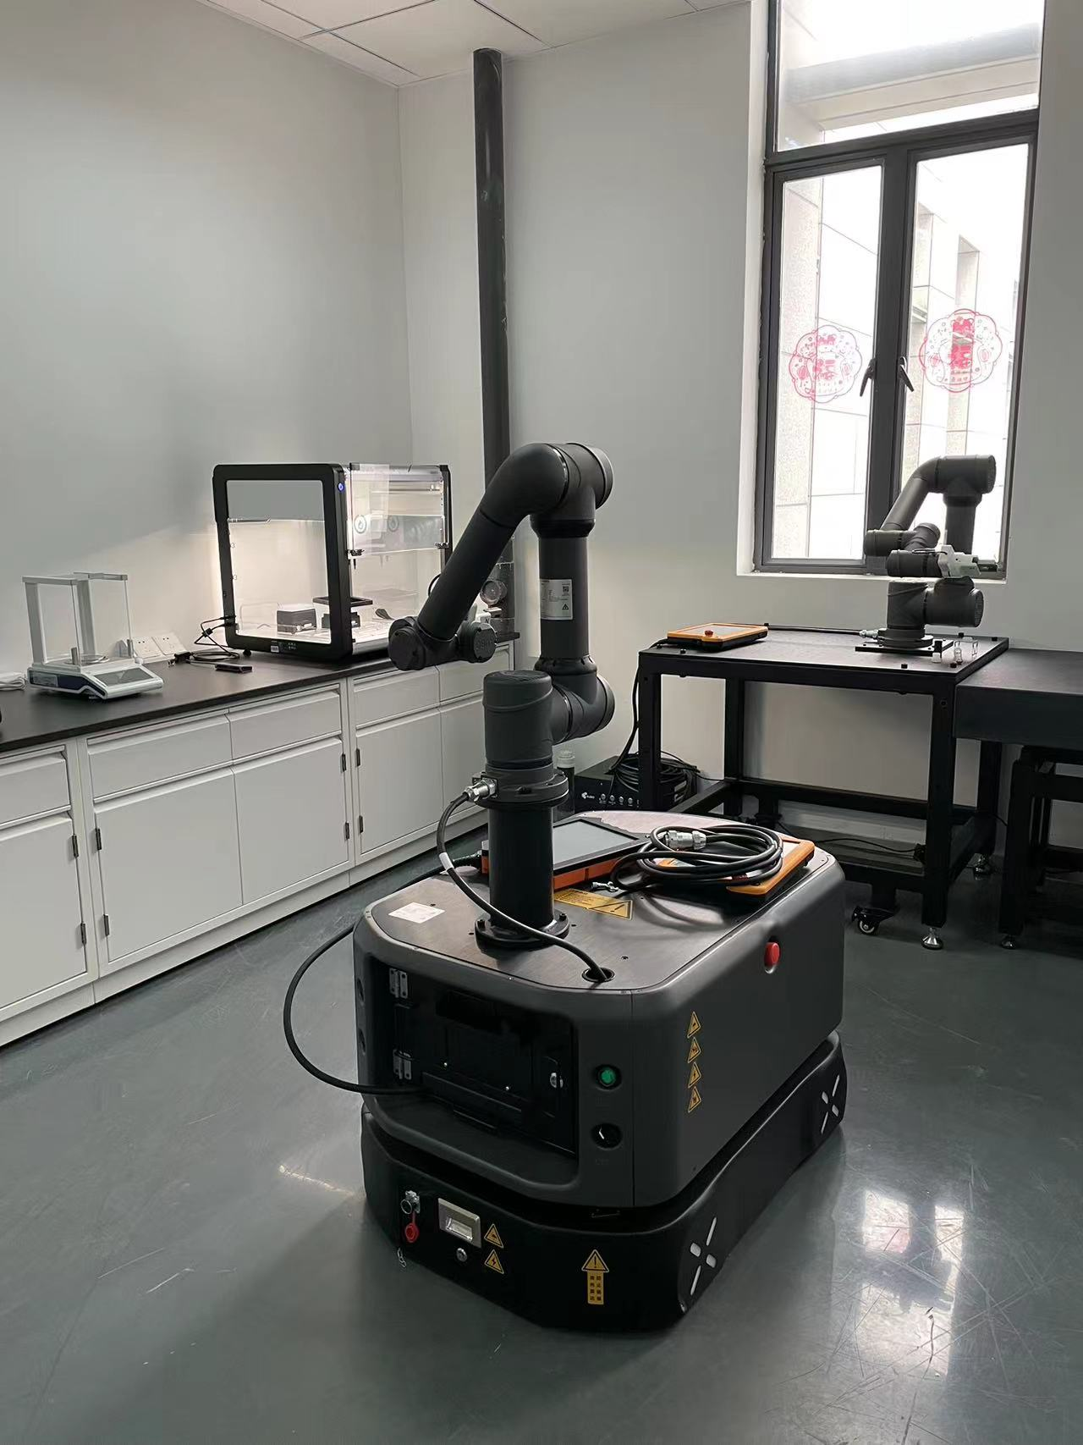
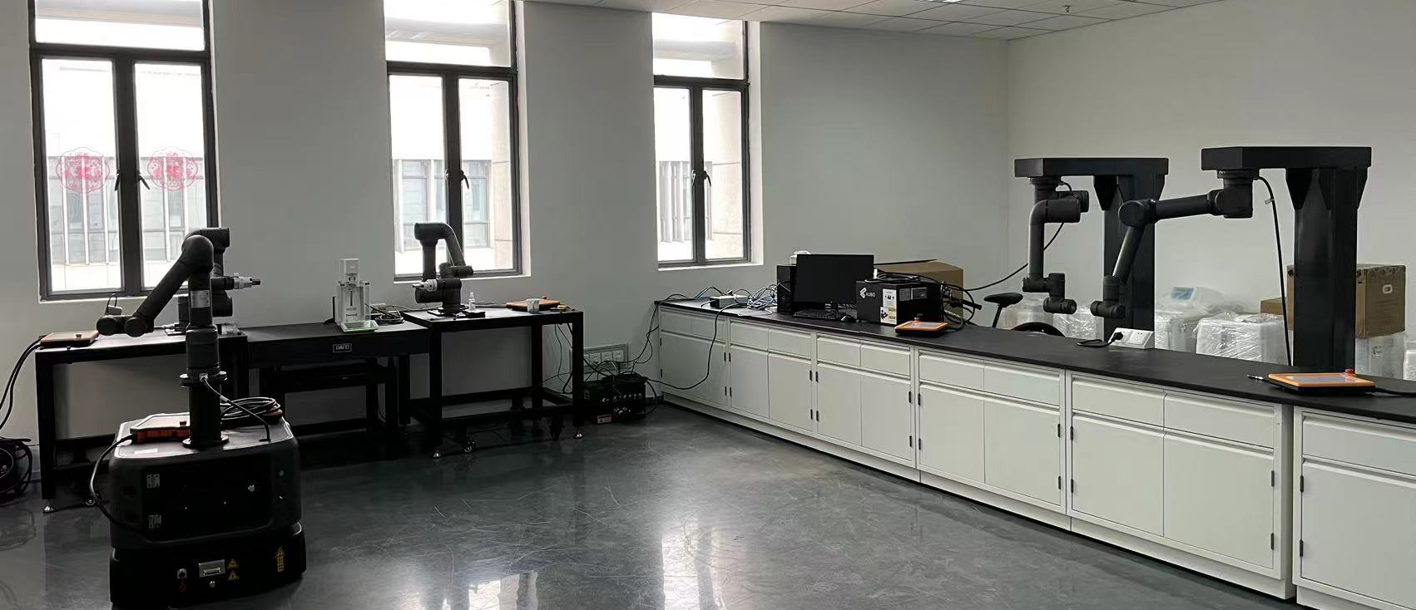
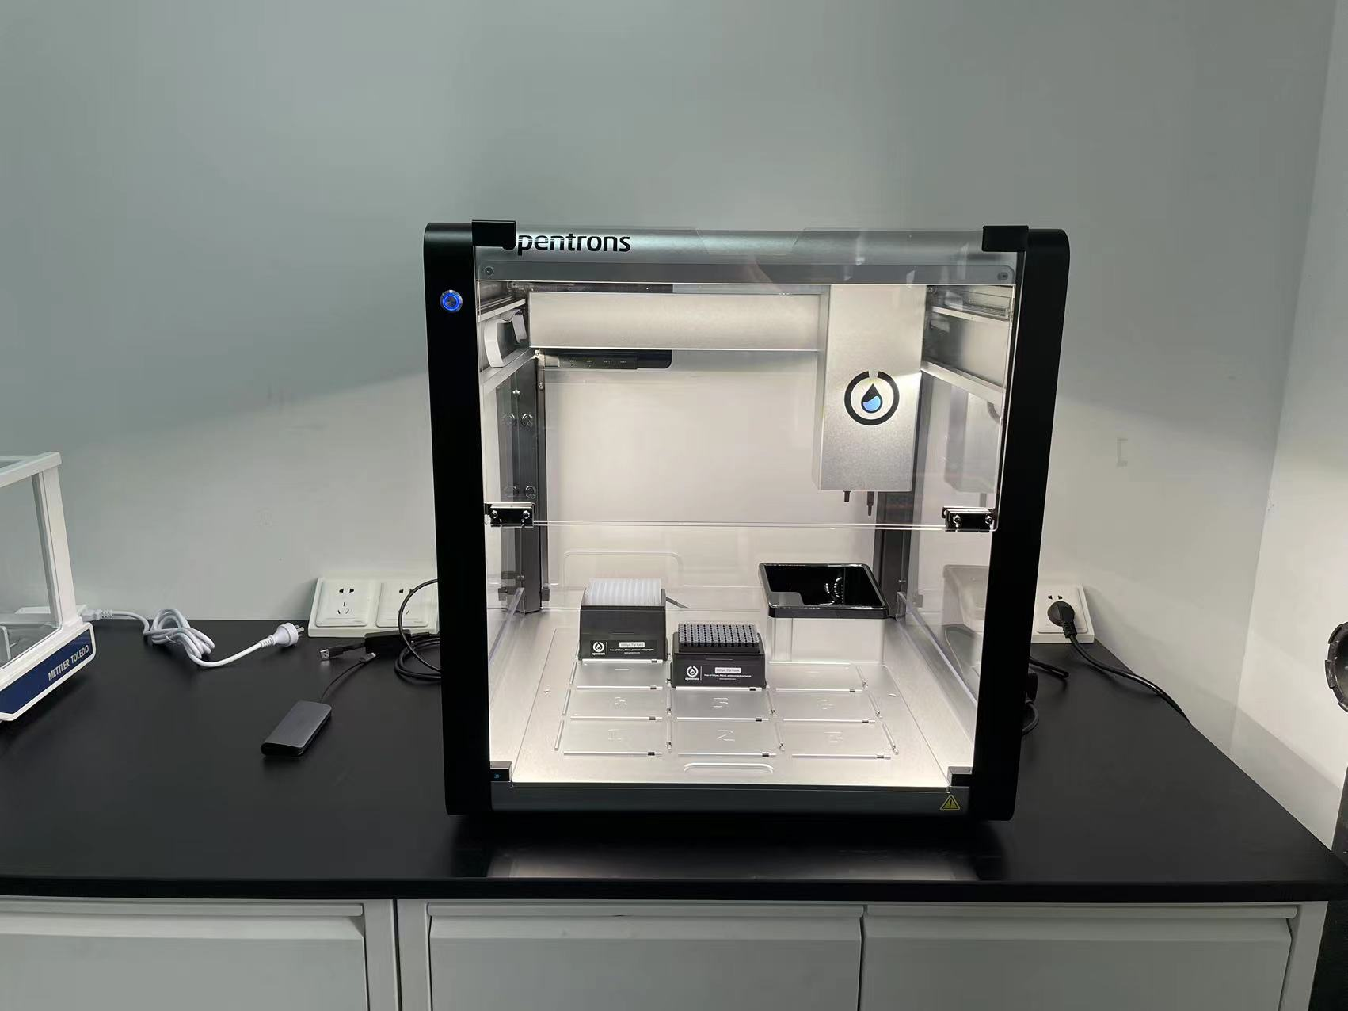
8
Autonomous experiments
25

Slide 26
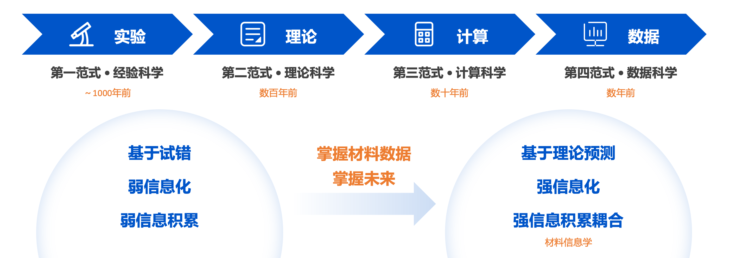
9
行业趋势
预测本领提升
26

Slide 27






9
发展路径
材料科学应用
人工智能(AI)
(1998)
数据库
数值解
DFT理论
(1965)
(2018)
第四范式
27

Slide 28


9
中国科学院物理研究所
团队
松山湖材料实验室
联合研发
怀柔材料基因平台
刘淼
孟胜
贾华显 中国科学院物理研究所
芦腾龙 中国科学院物理研究所
梁英宗 松山湖材料实验室
谢帆恺 中国科学院物理研究所
蔡光辉 中国科学院物理研究所
喻泽 中国科学院物理研究所
黄一帆 中国科学院物理研究所
曹振东 中国科学院物理研究所
吴东宇 中国科学院物理研究所
王亚南 松山湖材料实验室
姜昱韬 中国科学院物理研究所
陈明威 松山湖材料实验室
28

Slide 29

9
仅仅是开始
This is not the end
this is not even the beginning of the end
this is just perhaps the end of the beginning
山海经中的世界地图
29

Slide 30
Q&A?

